Slide 1
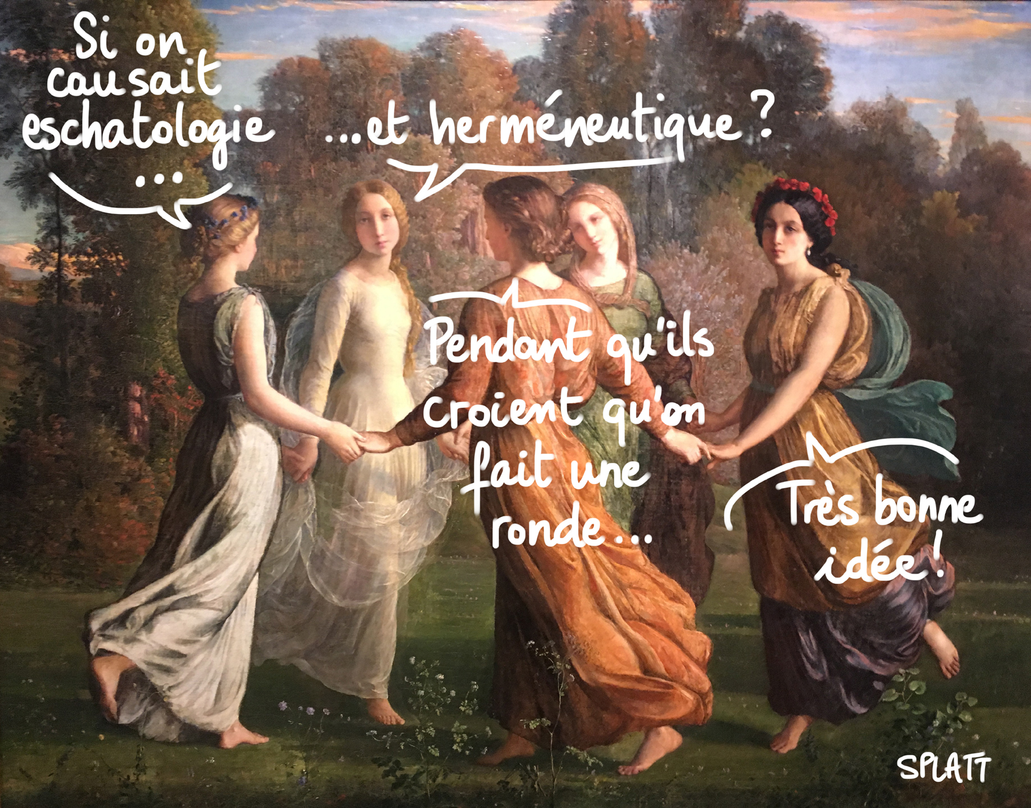

Slide 2
SYNODE
SUR LA SYNODALITÉ

Slide 3
364 participants : 96 laïcs dont 54 femmes
62 cardinaux et 206 évêques et prêtres

Slide 4
Chapitre 9 : la place des femmes
dans la vie et la mission de l'Église

Slide 5
1 Les points de convergence
(huit paragraphes)

Slide 6
1 Les points de convergence
(huit paragraphes)
2 Les questions à traiter, au nombre de deux :

Slide 7
1 Les points de convergence
(huit paragraphes)
2 Les questions à traiter, au nombre de deux :
1 L'inclusion des femmes dans les rôles et ministères existants afin de mieux exprimer les charismes de chacun et de mieux répondre aux besoins pastoraux.

Slide 8
1 Les points de convergence
(huit paragraphes)
2 Les questions à traiter, au nombre de deux :
1 L'inclusion des femmes dans les rôles et ministères existants afin de mieux exprimer les charismes de chacun et de mieux répondre aux besoins pastoraux.
2 L’accès des femmes au ministère diaconal où différents points de vue ont été exprimés.

Slide 9
3 Une liste de sept propositions.
2 Il est urgent de veiller à ce que les femmes puissent participer aux processus de prise de décision et assumer des rôles de responsabilité dans le domaine pastoral et le ministère…

Slide 10
3 Une liste de sept propositions.
3 La recherche théologique et pastorale sur l’accès des femmes au diaconat doit être poursuivie, en profitant des résultats des commissions spécialement mises en place par le Saint-Père et des recherches théologiques, historiques et exégétiques déjà effectuées. Il serait bon que le fruit de cette recherche soit présenté à la prochaine session de l’Assemblée.

Slide 11
3 Une liste de sept propositions.
3 La recherche théologique et pastorale sur l’accès des femmes au diaconat doit être poursuivie, en profitant des résultats des commissions spécialement mises en place par le Saint-Père et des recherches théologiques, historiques et exégétiques déjà effectuées. Il serait bon que le fruit de cette recherche soit présenté à la prochaine session de l’Assemblée.
67 membres sur 363 ont voté contre cette proposition

Slide 12
61 membres se sont opposés à une proposition du chapitre 11 (prêtres et diacres) :
Les incertitudes entourant la théologie du ministère diaconal sont dues également au fait que, dans l’Église latine, il n’a été restauré en tant que degré propre et permanent de la hiérarchie que depuis le Concile Vatican II.
Une réflexion plus approfondie sur ce point éclairera également la question de l’accès des femmes au diaconat.

Slide 13
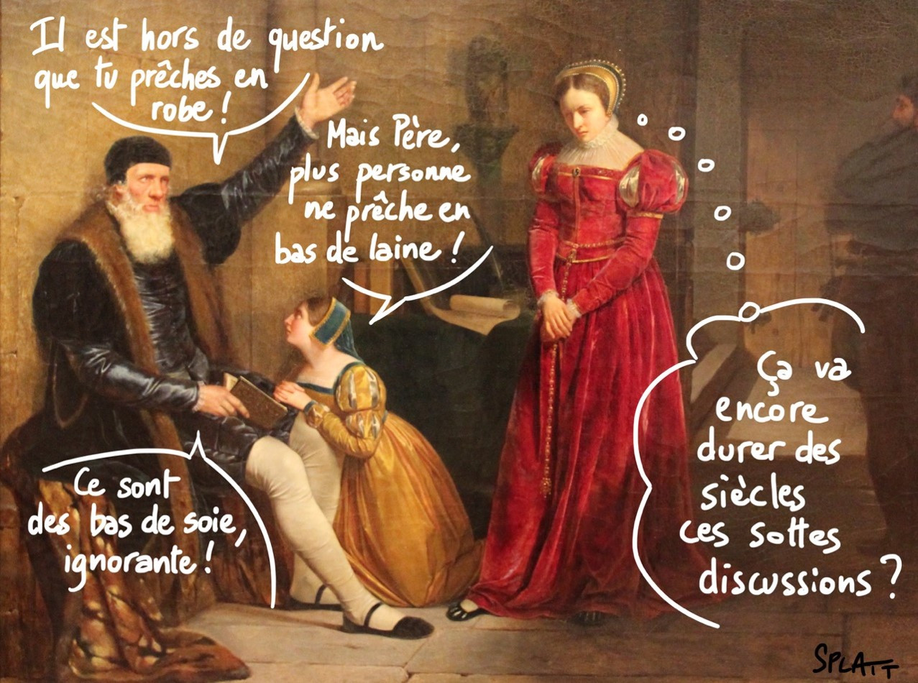
On le voit bien, un des sujets les plus clivants
du synode a bien été celui de l'accès des femmes au ministère ordonné du diaconat !

Slide 14
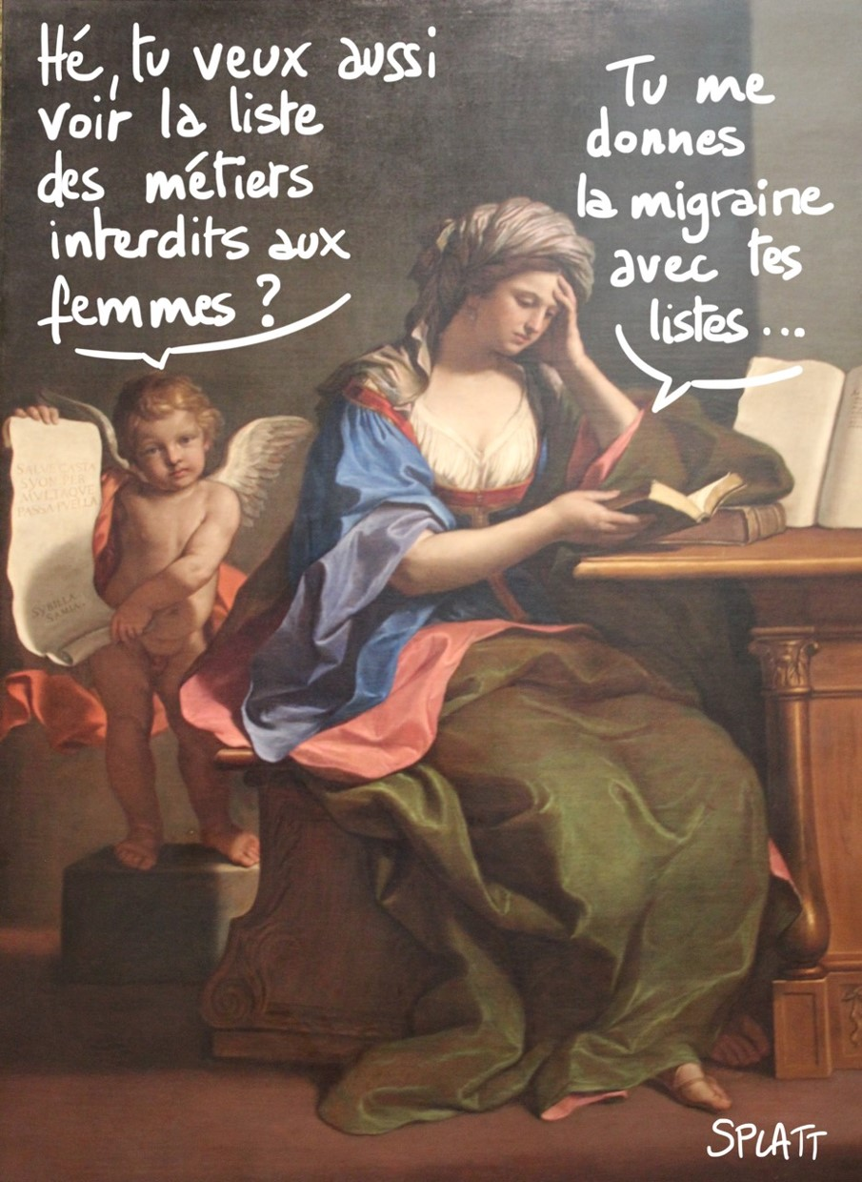
LA PLACE
DES FEMMES
DANS LES PREMIÈRES
COMMUNAUTÉS CHRÉTIENNES
(Actes et lettres pauliniennes)

Slide 15
INTRODUCTION

Slide 16
La femme est selon la loi en tout inférieure à l'homme. Elle doit donc être obéissante, non pas pour son humiliation, mais pour être guidée puisque c'est à l'homme que Dieu a donné autorité.
Flavius-Josèphe, Contre Apion, livre II, 201 (mort vers 100).

Slide 17
Un homme ne doit jamais marcher entre deux femmes par crainte de sorcellerie. (Meguila 14)

Slide 18
Un homme ne doit jamais marcher entre deux femmes par crainte de sorcellerie. (Meguila 14)
Mieux vaut brûler la Torah que de la confier à une femme. (Sota 83, Talmud de Jérusalem)

Slide 19
Un homme ne doit jamais marcher entre deux femmes par crainte de sorcellerie. (Meguila 14)
Mieux vaut brûler la Torah que de la confier à une femme. (Sota 83, Talmud de Jérusalem)
L’esprit des femmes est léger. (Shabbat 33)

Slide 20
Notre parcours :
le livre des Actes
les lettres authentiques de Paul
la tradition paulinienne

Slide 21
Notre parcours :
le livre des Actes
les lettres authentiques de Paul
la tradition paulinienne
"Jésus est là, et tous les vieux ordres sautent. Mais après Jésus, vint l’Église, et les vieux ordres furent remis en place !"

Slide 22
1 LA NOUVEAUTÉ RADICALE
APPORTÉE PAR JÉSUS

Slide 23
Bénis-sois-tu Seigneur de m'avoir fait
Juif et non païen,
homme libre et non esclave,
homme et non femme.

Slide 24
Bénis-sois-tu Seigneur de m'avoir fait
Juif et non païen,
homme libre et non esclave,
homme et non femme.
Béni soit le Seigneur qui librement
m'a voulue et créée telle que je suis.

Slide 25
La femme Samaritaine :

Slide 26
La femme Samaritaine :
Disciple et missionnaire,
la qualité de son témoignage
rend son action évangélisatrice
très fructueuse,
à la différence des disciples
qui apparaissent dévalorisés.

Slide 27
²⁸Donc la femme laissa sa jarre
et s'éloigna vers la ville et elle dit aux hommes :
²⁹Venez donc voir un homme
qui m'a dit tout ce que j'avais fait.
N'est-ce pas lui le Christ ?
³⁰Ils sortirent de la ville
et ils venaient auprès de lui. (…)
³⁹Beaucoup de Samaritains de cette ville
crurent en lui
à cause de la parole de la femme témoignant :
Il m'a dit tout ce que j'ai fait.
(Jn 4,28-30.39)

Slide 28
Marthe de Béthanie :

Slide 29
Marthe de Béthanie :
Dans sa bouche apparaît le premier énoncé de la foi christologique en la résurrection, et cela se produit grâce à un échange avec Jésus qui est à la fois amical, affectueux et hautement théologique.

Slide 30
²⁵Jésus lui dit :
"Je suis la résurrection et la vie :
celui qui croit en moi,
même s'il meurt, vivra ;
²⁶et quiconque vit et croit en moi
ne mourra jamais.
Crois-tu cela ?"
²⁷- "Oui, Seigneur, répondit-elle (Marthe),
je crois que tu es le Christ,
le Fils de Dieu,
celui qui vient dans le monde."

Slide 31
²⁷- Oui, Seigneur, répondit-elle (Marthe),
je crois que tu es le Christ,
le Fils de Dieu,
celui qui vient dans le monde.

Slide 32
²⁷- Oui, Seigneur, répondit-elle (Marthe),
je crois que tu es le Christ,
le Fils de Dieu,
celui qui vient dans le monde.
²⁹Et Jésus leur demandait :
Et vous qui dites-vous que je suis ?
Prenant la parole, Pierre lui répond :
Tu es le Christ.
(Marc 8,29)

Slide 33
Marie de Béthanie :

Slide 34
Marie de Béthanie :
Jésus exprime son approbation pour le ministère prophétique qu’elle exerce par son geste silencieux, qui traduit la parole écoutée aux pieds du Maître en tant que disciple.

Slide 35
³⁹Elle (Marthe) avait une sœur nommée Marie qui,
s’étant assise aux pieds du Seigneur,
écoutait sa parole.
⁴⁰Marthe s’affairait à un service compliqué.
Elle survint et dit :
« Seigneur, cela ne te fait rien
que ma sœur m’ait laissée seule à faire le service ?
Dis-lui donc de m’aider. »
⁴¹Le Seigneur lui répondit :
« Marthe, Marthe,
tu t’inquiètes et t’agites pour bien des choses.
⁴²Une seule est nécessaire.
C’est bien Marie qui a choisi la meilleure part ;
elle ne lui sera pas enlevée. »
(Lc 10,39-42)

Slide 36
Marie de Magdala :

Slide 37
Marie de Magdala :
Elle est le témoin de la première manifestation du Christ Ressuscité.

Slide 38
Marie de Magdala :
Elle est le témoin de la première manifestation du Christ Ressuscité.
Elle est aussi la première envoyée annoncer aux disciples la résurrection du Seigneur, apôtre des apôtres.

Slide 39
¹⁷Jésus lui dit (à Marie de Magdala) :
"Ne me retiens pas !
car je ne suis pas encore monté
vers mon Père.
Pour toi, va trouver mes frères
et dis-leur
que je monte vers mon Père
qui est votre Père,
vers mon Dieu qui est votre Dieu." (Jn 20,17)

Slide 40
Il faudrait sans doute entendre davantage et plus attentivement le témoignage du IVe Évangile concernant les femmes :

Slide 41
Il faudrait sans doute entendre davantage et plus attentivement le témoignage du IVe Évangile concernant les femmes :
"le net correctif que l'évangéliste apporte à quelques attitudes ecclésiastiques de son temps n'a pas épuisé son potentiel de renouveau pour nos Églises ".
Raymond BROWN, La communauté du disciple bien-aimé, LD 131, Cerf, Paris, 1983.

Slide 42
Lorsqu'on lit les quatre Évangiles avec attention, on ne peut qu'être surpris et étonné de la place prépondérante accordée à de nombreuses femmes.

Slide 43
Lorsqu'on lit les quatre Évangiles avec attention, on ne peut qu'être surpris et étonné de la place prépondérante accordée à de nombreuses femmes.
Cette place participe sans aucun doute de la radicale nouveauté de l'Évangile, non seulement offert à tous, hommes et femmes mais aussi confié au témoignage de personnes – les femmes, les étrangères, les mal-croyantes – auxquelles la société du temps de Jésus n'accordait que peu d'importance et de crédit.

Slide 44
Comme les femmes n'étaient ni exclues, ni marginalisées du mouvement de Jésus avant et après la Pâque, il est antiévangélique de réitérer certaines formes d'exclusion et de traitements inégaux à leur égard.
Luca CASTIGLIONI, Filles et Fils de Dieu, CF 309, Cerf, Paris, 2020, 588.

Slide 45
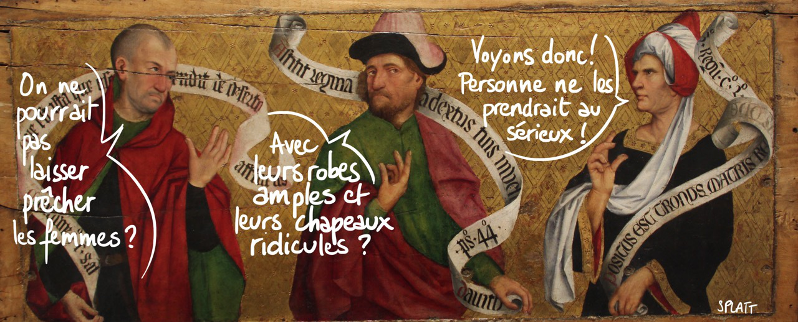
2 DE JÉRUSALEM À ROME :
LE LIVRE DES ACTES

Slide 46
21 Depuis Jérusalem (Ac 1-12)

Slide 47
¹⁴Tous, unanimes, étaient assidus à la prière, avec quelques femmes dont Marie la mère de Jésus, et avec les frères de Jésus. (Ac 1,14)

Slide 48
⁴¹Ceux qui accueillirent sa parole reçurent le baptême, et il y eut environ trois mille personnes ce jour-là qui se joignirent à eux. (Ac 2,41)

Slide 49
⁴¹Ceux qui accueillirent sa parole reçurent le baptême, et il y eut environ trois mille personnes ce jour-là qui se joignirent à eux. (Ac 2,41)
⁴⁷Ils louaient Dieu et trouvaient un accueil favorable auprès du peuple tout entier. Et le Seigneur adjoignait chaque jour à la communauté ceux qui trouvaient le salut. (Ac 2,47)

Slide 50
⁴¹Ceux qui accueillirent sa parole reçurent le baptême, et il y eut environ trois mille personnes ce jour-là qui se joignirent à eux. (Ac 2,41)
⁴⁷Ils louaient Dieu et trouvaient un accueil favorable auprès du peuple tout entier. Et le Seigneur adjoignait chaque jour à la communauté ceux qui trouvaient le salut. (Ac 2,47)
¹⁴Des multitudes de plus en plus nombreuses d’hommes et de femmes se ralliaient, par la foi, au Seigneur. (Ac 5,14)

Slide 51
¹En ces jours-là, le nombre des disciples augmentait, et les Hellénistes se mirent à récriminer contre les Hébreux parce que leurs veuves étaient oubliées dans le service quotidien. (Ac 6,1)

Slide 52
³⁶Il y avait à Joppé une femme qui était disciple ; elle s’appelait Tabitha, ce qui se traduit par Dorcas – Gazelle. Elle était riche des bonnes œuvres et des aumônes qu’elle faisait. (Ac 9,36)

Slide 53
³⁷Or, en ces jours-là, elle tomba malade et mourut. (…) ³⁸Comme Lydda est proche de Joppé, les disciples avaient appris que Pierre était là et ils lui envoyèrent deux hommes chargés de cette invitation : « Rejoins-nous sans tarder. » ³⁹Pierre partit aussitôt avec eux. Quand il fut arrivé, on le fit monter dans la chambre haute, et toutes les veuves se tenaient devant lui en pleurs, lui montrant les tuniques et les manteaux que faisait Dorcas quand elle était en leur compagnie. ⁴⁰Pierre fit sortir tout le monde et, se mettant à genoux, il pria ; puis, se tournant vers le corps, il dit : « Tabitha, lève-toi. » Elle ouvrit les yeux, et, à la vue de Pierre, elle se redressa et s’assit. ⁴¹Il lui donna la main, la fit lever et, rappelant les saints et les veuves, il la leur présenta vivante. (Ac 9,37-41)

Slide 54
¹²Il se repéra et gagna la maison de Marie, la mère de Jean surnommé Marc : il y avait là une assez nombreuse assistance en prière. (Ac 12,12)

Slide 55
22 Au-delà d'Antioche (Ac 13-20)

Slide 56
Voyages missionnaires de Paul
(Ac 13-20)

Slide 57
Voyages missionnaires de Paul
(Ac 13-20)
Rome
(Ac 27-28)

Slide 58
Voyages missionnaires de Paul
(Ac 13-20)
Long moment de captivité
à Jérusalem
(Ac 21-26)
Rome
(Ac 27-28)

Slide 59
Durant le premier voyage missionnaire (Ac 13-15),
les acteurs sont essentiellement
des hommes.

Slide 60
²³Cette lettre leur fut confiée : Les apôtres, les anciens et les frères saluent les frères d’origine païenne qui se trouvent à Antioche, en Syrie et en Cilicie. (Ac 15,23)

Slide 61
Le second voyage missionnaire couvre les chapitres 16 à 20.

Slide 62
¹Il parvint ainsi à Derbé et à Lystre. Il y avait là un disciple nommé Timothée, fils d’une Juive devenue croyante et d’un père qui était grec. ²Sa réputation était bonne parmi les frères de Lystre et d’Iconium. ³Paul désirait l’emmener avec lui ; il le prit donc et le circoncit à cause des Juifs qui se trouvaient dans ces parages. Ils savaient tous, en effet, que son père était grec. (Ac 16,1-3)

Slide 63
¹³Le jour du sabbat, nous avons (…) gagné, un endroit où, pensions-nous, devait se trouver un lieu de prière ;
(…) nous avons parlé aux femmes qui s’y trouvaient réunies.
¹⁴L’une d’elles, nommée Lydie, était une marchande de pourpre originaire de la ville de Thyatire qui adorait déjà Dieu. (...)
¹⁵Lorsqu’elle eut reçu le baptême, elle et sa maison, elle nous invita en ces termes : « Puisque vous estimez que je crois au Seigneur, venez loger chez moi. » Et elle nous a forcés d’accepter. (Ac 16,13-15).

Slide 64
⁴⁰Une fois sortis de prison,
Paul et Silas allèrent trouver Lydie,
virent les frères
pour les encourager,
puis ils repartirent. (Ac 16,40)

Slide 65
⁴Certains des Juifs se laissèrent convaincre et furent gagnés par Paul et Silas, ainsi qu’une multitude de Grecs adorateurs de Dieu et bon nombre de femmes de la haute société. (Ac 17,4)

Slide 66
⁴Certains des Juifs se laissèrent convaincre et furent gagnés par Paul et Silas, ainsi qu’une multitude de Grecs adorateurs de Dieu et bon nombre de femmes de la haute société. (Ac 17,4)
¹²Beaucoup d’entre eux devinrent croyants, ainsi que des femmes grecques de haut rang et des hommes, en nombre appréciable. (Ac 17,12)

Slide 67
³⁴Certains pourtant s’étaient attachés à lui (Paul) et étaient devenus croyants : parmi eux il y avait Denys l’Aréopagite, une femme nommée Damaris, et d’autres encore. (Ac 17,34)

Slide 68
¹En quittant Athènes, Paul se rendit ensuite à Corinthe. ²Il rencontra là un Juif nommé Aquilas, originaire du Pont, qui venait d’arriver d’Italie avec sa femme, Priscille. Claude, en effet, avait décrété que tous les Juifs devaient quitter Rome. Paul entra en relations avec eux ³et, comme il avait le même métier – c’était des fabricants de tentes – il s’installa chez eux et il y travaillait. (Ac 18,1-3)

Slide 69
¹En quittant Athènes, Paul se rendit ensuite à Corinthe. ²Il rencontra là un Juif nommé Aquilas, originaire du Pont, qui venait d’arriver d’Italie avec sa femme, Priscille. Claude, en effet, avait décrété que tous les Juifs devaient quitter Rome. Paul entra en relations avec eux ³et, comme il avait le même métier – c’était des fabricants de tentes – il s’installa chez eux et il y travaillait. (Ac 18,1-3)
¹¹Paul y demeura un an et six mois, enseignant la parole de Dieu. (Ac 18,11)

Slide 70
¹⁸Paul resta encore assez longtemps à Corinthe. Puis il quitta les frères et s’embarqua pour la Syrie, en compagnie de Priscille et d’Aquilas. A la suite d’un vœu, il s’était fait tondre la tête à Cenchrées. ¹⁹Ils gagnèrent Éphèse, où Paul se sépara de ses compagnons. (Ac 18,18-19)

Slide 71
²⁴Un Juif nommé Apollos, originaire d’Alexandrie, était arrivé à Éphèse. C’était un homme savant, versé dans les Écritures. ²⁵Il avait été informé de la Voie du Seigneur et, l’esprit plein de ferveur, il prêchait et enseignait exactement ce qui concernait Jésus, tout en ne connaissant que le baptême de Jean. ²⁶Il se mit donc à parler en toute assurance dans la synagogue. Mais, lorsqu’ils l’eurent entendu, Priscille et Aquilas le prirent avec eux et lui présentèrent plus exactement encore la Voie de Dieu. (Ap 18,24-26)

Slide 72
³Saluez Prisca et Aquilas, mes collaborateurs (sunergous) en Jésus Christ, ⁴eux qui ont risqué leur tête pour me sauver la vie ; (…) ⁵Saluez l’Église qui se rassemble dans leur maison… (Rm 16,3)

Slide 73
³Saluez Prisca et Aquilas, mes collaborateurs (sunergous) en Jésus Christ, ⁴eux qui ont risqué leur tête pour me sauver la vie ; (…) ⁵Saluez l’Église qui se rassemble dans leur maison… (Rm 16,3)
¹⁹Salue Prisca et Aquilas ainsi que la famille d'Onésiphore. (2 Tm 4,19)

Slide 74
23 Jusqu'à Rome (Ac 20-28)

Slide 75
⁵Le temps de notre séjour une fois achevé, nous sommes néanmoins repartis et, tandis que nous marchions, tous nous accompagnaient, femmes et enfants compris, jusqu’à l’extérieur de la ville. (Ac 21,5)

Slide 76
⁵Le temps de notre séjour une fois achevé, nous sommes néanmoins repartis et, tandis que nous marchions, tous nous accompagnaient, femmes et enfants compris, jusqu’à l’extérieur de la ville. (Ac 21,5)
⁸Repartis le lendemain, nous avons gagné Césarée où nous nous sommes rendus à la maison de Philippe l’Évangéliste, un des Sept, et nous avons séjourné chez lui. ⁹Il avait quatre filles vierges qui prophétisaient. (Ac 21,8-9)

Slide 77
24 Conclusion

Slide 78
Les femmes citées
tout au long du livre des Actes
sont bien moins nombreuses
que les hommes
mais elles ne sont pas absentes
pour autant.

Slide 79
Parmi les femmes nommées,
deux semblent prendre toute leur part
à l'activité apostolique,
sous le double aspect

Slide 80
Parmi les femmes nommées,
deux semblent prendre toute leur part
à l'activité apostolique,
sous le double aspect
de l'annonce-prédication de l'Évangile
d'une part
et du rassemblement communautaire
au lieu de la maison-église d’autre part :

Slide 81
Lydie à Philippes
Priscille à Corinthe puis Éphèse

Slide 82
Lydie à Philippes
Priscille à Corinthe puis Éphèse
La première agit apparemment seule – rien n'est dit d'un éventuel conjoint – alors que la seconde paraît inséparable de son époux Aquilas.

Slide 83
Lydie à Philippes
Priscille à Corinthe puis Éphèse
La première agit apparemment seule – rien n'est dit d'un éventuel conjoint – alors que la seconde paraît inséparable de son époux Aquilas.
Les deux forment ainsi le premier couple missionnaire de toute la tradition chrétienne, décrit en pleine activité apostolique.

Slide 84
Cela se passait dans les années 50 du premier siècle de notre ère, une vingtaine d'années après la mort du Christ.

Slide 85
Cela se passait dans les années 50 du premier siècle de notre ère, une vingtaine d'années après la mort du Christ.
Voilà qui devrait aider les Églises chrétiennes (et spécialement catholique) à réfléchir à la question des ministères féminins !!!

Slide 86
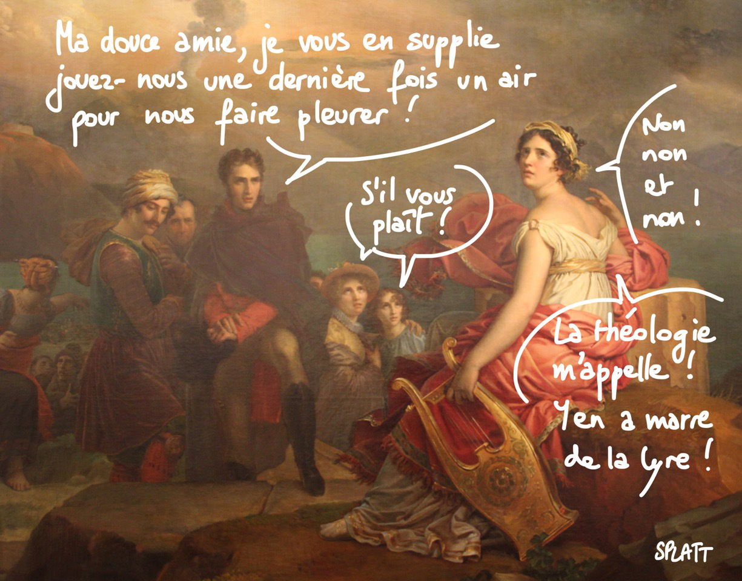
3 LE FÉMINISME DE PAUL

Slide 87
³⁴Que les femmes se taisent dans les assemblées : elles n’ont pas la permission de parler ; elles doivent rester soumises, comme dit aussi la Loi.
³⁵Si elles désirent s’instruire sur quelque détail, qu’elles interrogent leur mari à la maison.
Il n’est pas convenable qu’une femme parle dans les assemblées. (1 Co 14,34-35)

Slide 88
¹¹Pendant l’instruction la femme doit garder le silence, en toute soumission.
¹²Je ne permets pas à la femme d’enseigner ni de dominer l’homme. Qu’elle se tienne donc en silence.
¹³C’est Adam, en effet, qui fut formé le premier. Ève ensuite. ¹⁴Et ce n’est pas Adam qui fut séduit, mais c’est la femme qui, séduite, tomba dans la transgression. (1 Tm 2,11-14)

Slide 89
31 Les lettres de Paul

Slide 90
1 Le temps même de Paul avec les lettres authentiques (entre 52 et 58)
1 Thessaloniciens, 1 et 2 Corinthiens, Galates,
Philippiens, Romains, Philémon.

Slide 91
1 Le temps même de Paul avec les lettres authentiques (entre 52 et 58)
1 Thessaloniciens, 1 et 2 Corinthiens, Galates,
Philippiens, Romains, Philémon.
2 La génération suivante avec les lettres deutéropauliniennes (entre 70 et 85)
Éphésiens, Colossiens, 2 Thessaloniciens.
Ces lettres sont attribuées à une tradition paulinienne.

Slide 92
1 Le temps même de Paul avec les lettres authentiques (entre 52 et 58)
1 Thessaloniciens, 1 et 2 Corinthiens, Galates,
Philippiens, Romains, Philémon.
2 La génération suivante avec les lettres deutéropauliniennes (entre 70 et 85)
Éphésiens, Colossiens, 2 Thessaloniciens.
Ces lettres sont attribuées à une tradition paulinienne.
3 La période tardive à la jonction du 1er et du 2ème siècle avec les lettres pastorales
1 et 2 Timothée et Tite.

Slide 93
Les communautés fondées par Paul : indépendantes des synagogues locales.

Slide 94
Les communautés fondées par Paul : indépendantes des synagogues locales.
C’est dans la maison romaine que se tient la communauté locale.
C’est dans ce lieu que Paul annonce l’Évangile et que les croyants se réunissent.

Slide 95
Les communautés fondées par Paul : indépendantes des synagogues locales.
C’est dans la maison romaine que se tient la communauté locale.
C’est dans ce lieu que Paul annonce l’Évangile et que les croyants se réunissent.
La maison dans le monde romain est plus large que la simple cellule familiale.

Slide 96
32 Les collaboratrices de Paul ou le "féminisme" de Paul

Slide 97
32 Les collaboratrices de Paul ou le "féminisme" de Paul
321 Les lettres authentiques de Paul (années 52-58)

Slide 98
1 Thessaloniciens
1 Corinthiens
2 Corinthiens
Galates
Philippiens
Romains
Philémon

Slide 99
3211 La 1ère aux Corinthiens (53-54) : Chloé et Prisca

Slide 100
3211 La 1ère aux Corinthiens (53-54) : Chloé et Prisca
¹¹En effet, mes frères, les gens de Chloé m’ont appris qu’il y a des discordes parmi vous. (1 Co 1,11)

Slide 101
3211 La 1ère aux Corinthiens (53-54) : Chloé et Prisca
¹¹En effet, mes frères, les gens de Chloé m’ont appris qu’il y a des discordes parmi vous. (1 Co 1,11)
¹⁹Les Eglises d’Asie vous saluent. Aquilas et Prisca vous envoient bien des salutations dans le Seigneur. (1 Co 16,9)

Slide 102
¹¹En effet, mes frères, les gens de Chloé m’ont appris qu’il y a des discordes parmi vous. (1 Co 1,11)

Slide 103
¹¹En effet, mes frères, les gens de Chloé m’ont appris qu’il y a des discordes parmi vous. (1 Co 1,11)
L'expression grecque "hypo tôn Chloes" qui sert à qualifier Chloé, indique une relation hiérarchique qui devrait davantage se traduire par "ceux qui sont sous Chloé", signifiant qu'elle est leur patronne.

Slide 104
¹¹En effet, mes frères, les gens de Chloé m’ont appris qu’il y a des discordes parmi vous. (1 Co 1,11)
L'expression grecque "hypo tôn Chloes" qui sert à qualifier Chloé, indique une relation hiérarchique qui devrait davantage se traduire par "ceux qui sont sous Chloé", signifiant qu'elle est leur patronne.
Si ces gens dépendent d'une femme seule, c'est qu'elle est une chef d'entreprise, connue à Corinthe.
Une sorte "d'aristocrate de la fortune".
Marie-Françoise BASLEZ, Saint Paul, Fayard, Paris, 1991, 163.

Slide 105
"Ceux de la maison de Chloé" :
Un groupe de fidèles à Paul
Chloé en fait sans doute partie
même si ce n'est pas mentionné explicitement

Slide 106
3212 La lettre aux Philippiens (55) : Évodie et Syntykè

Slide 107
2212 La lettre aux Philippiens (55) : Évodie et Syntykè
²J’exhorte Évodie, j’exhorte aussi Syntykhè, à se mettre d’accord dans le Seigneur. ³Et toi, de ton côté, Syzygui, je te le demande à toi aussi, mon vrai compagnon d’effort, viens-leur en aide, à elles qui ont lutté avec moi pour l’annonce de l’Évangile… (Ph 4,2-3)

Slide 108
Évodie :
grec classique signifiant
"bonne route"

Slide 109
Évodie :
grec classique signifiant
"bonne route"
Syntykhé :
nom grec dérivé de suntuchia, "rencontre"
Il exprime une origine plutôt modeste.

Slide 110
²J’exhorte Évodie, j’exhorte aussi Syntykhè, à se mettre d’accord dans le Seigneur. ³Et toi, de ton côté, Syzygui, je te le demande à toi aussi, mon vrai compagnon d’effort, viens-leur en aide, à elles qui ont lutté avec moi pour l’annonce de l’Évangile… (Ph 4,2-3)

Slide 111
²J’exhorte Évodie, j’exhorte aussi Syntykhè, à se mettre d’accord dans le Seigneur. ³Et toi, de ton côté, Syzygui, je te le demande à toi aussi, mon vrai compagnon d’effort, viens-leur en aide, à elles qui ont lutté avec moi pour l’annonce de l’Évangile… (Ph 4,2-3)
Paul dit qu'elles l'ont assisté dans son combat pour l'Évangile.
Il reconnait la valeur et le mérite missionnaire de ces femmes au même titre que ses autres collaborateurs masculins.

Slide 112
3213 Le billet à Philémon : Apphia (62)
¹Paul, prisonnier de Jésus Christ
et Timothée, le frère,
à Philémon, notre bien-aimé collaborateur,
²et à Apphia, notre sœur,
et à Archippe, notre compagnon d’armes,
et à l’Église qui s’assemble
dans ta maison. (Phm 1-2)

Slide 113
Seules deux femmes sont qualifiées de "notre sœur" adelphé, elle et Phoébée (Rm 16,1).

Slide 114
Seules deux femmes sont qualifiées de "notre sœur" adelphé, elle et Phoébée (Rm 16,1).
Plusieurs hommes sont appelés "notre frère" adelphos : Appolos, Asyncrite, Épaphrodite, Hermas, Hermes, Jason, Onésime, Patrobas, Philémon, Phlégon, Quartus, Silas, Sosthène, Timothée, Tite et Tychique.

Slide 115
Cette expression de "notre sœur" renvoie au sens chrétien de la fraternité en Christ.

Slide 116
Cette expression de "notre sœur" renvoie au sens chrétien de la fraternité en Christ.
On peut aussi noter qu'elle est l'unique femme que Paul mentionne comme co-destinataire d'une lettre.

Slide 117
¹Paul, prisonnier de Jésus Christ
et Timothée, le frère,
à Philémon, notre bien-aimé collaborateur,
²et à Apphia, notre sœur,
et à Archippe, notre compagnon d’armes,
et à l’Église qui s’assemble
dans ta maison. (Phm 1-2)

Slide 118
3214 La lettre aux Romains (56-57)

Slide 119
3214 La lettre aux Romains (56-57)
¹Je vous recommande Phoébée notre sœur, ministre (diakovov) de l’Église qui est à Cencrées ; ²accueillez-la dans le Seigneur (…) ; aidez-la en toute affaire où elle aurait besoin de vous, car elle est devenue protectrice (prostasis) de nombreux et de moi-même.

Slide 120
³Saluez Prisca et Aquilas,
mes collaborateurs (sunergous)
en Jésus Christ,
⁴eux qui ont risqué leur tête
pour me sauver la vie ; (…)
⁵Saluez l’Église qui se rassemble
dans leur maison…

Slide 121
⁶Saluez Marie,
qui s’est donné beaucoup de peine
pour vous.

Slide 122
⁶Saluez Marie,
qui s’est donné beaucoup de peine
pour vous.
⁷Saluez Andronicos et Junias
mes parents et mes compagnons
de captivité.
Ce sont des apôtres (apostolois)
bien connus ;
ils ont même appartenu au Christ
avant moi.

Slide 123
¹²Saluez Tryphène et Tryphose,
elles qui se donnent de la peine
dans le Seigneur.

Slide 124
¹²Saluez Tryphène et Tryphose,
elles qui se donnent de la peine
dans le Seigneur.
Saluez ma chère Persis,
qui s’est donné beaucoup de peine
dans le Seigneur.

Slide 125
¹³Saluez Rufus, choisi par le Seigneur, et sa mère qui est aussi la mienne.

Slide 126
¹³Saluez Rufus, choisi par le Seigneur, et sa mère qui est aussi la mienne.
¹⁴Saluez Asyncrite, Phlégon, Hermès, Patrobas, Hermas, et les frères qui sont avec eux.

Slide 127
¹³Saluez Rufus, choisi par le Seigneur, et sa mère qui est aussi la mienne.
¹⁴Saluez Asyncrite, Phlégon, Hermès, Patrobas, Hermas, et les frères qui sont avec eux.
¹⁵Saluez Philologue et Julie, Nérée et sa sœur, et Olympas, et tous les saints qui sont avec eux.

Slide 128
- Phoébée : une femme d'affaire
aux puissants réseaux

Slide 129
¹Je vous recommande Phoébée
notre sœur,
ministre (diakovov)
de l’Église qui est à Cencrées ;
²accueillez-la dans le Seigneur (…) ;
aidez-la en toute affaire
où elle aurait besoin de vous,
car elle est devenue protectrice (prostasis)
de nombreux et de moi-même.

Slide 130
Phoébée vit à Cencrées, le port de Corinthe situé à une douzaine de kilomètres de la cité. Lorsque Paul parle d'elle, elle s'apprête à partir pour Rome.

Slide 131
Phoébée vit à Cencrées, le port de Corinthe situé à une douzaine de kilomètres de la cité. Lorsque Paul parle d'elle, elle s'apprête à partir pour Rome.
Elle porte un nom grec fréquent dans l'Antiquité et qui signifie "lumineuse" ou "splendide".
Elle est sans doute une païenne convertie au christianisme.

Slide 132
¹Je vous recommande Phoébée
notre sœur,

Slide 133
Il est possible qu'elle soit à la tête d'une entreprise d'export/import dont elle gère les biens et dont les profits lui permettent de financer ses voyages maritimes mais aussi de soutenir les communautés chrétiennes.

Slide 134
Il est possible qu'elle soit à la tête d'une entreprise d'export/import dont elle gère les biens et dont les profits lui permettent de financer ses voyages maritimes mais aussi de soutenir les communautés chrétiennes.
Elle est sans doute une personne d'importance, en particulier dans le milieu portuaire et fait peut-être partie de la haute société corinthienne riche et influente.

Slide 135
¹Je vous recommande Phoébée
notre sœur,
ministre (diakovov)
de l’Église qui est à Cencrées ;
…
elle est devenue protectrice (prostasis)
de nombreux et de moi-même.

Slide 136
Traductions de « diaconos » :
servante (Darby)
diaconesse (BJ, Segond)
au service de l’Église (Français courant)
qui exerce son ministère (Semeur)
ministre (TOB)

Slide 137
Traductions de « diaconos » :
servante (Darby)
diaconesse (BJ, Segond)
au service de l’Église (Français courant)
qui exerce son ministère (Semeur)
ministre (TOB)
Traduction de « prostasis » :
Paul saluerait l’aide qu’elle lui a apportée (Français courant, Darby, Segond) !

Slide 138
⁷Selon l’enseignement que vous a donné Epaphras ; notre ami et compagnon de service, qui nous supplée fidèlement comme ministre (diakonos) du Christ, (Col 1,7 ; 4,7)

Slide 139
⁷Selon l’enseignement que vous a donné Epaphras ; notre ami et compagnon de service, qui nous supplée fidèlement comme ministre (diakonos) du Christ, (Col 1,7 ; 4,7)
⁷J’en ai été fait ministre (diakonos) par le don de la grâce que Dieu m’a accordée en déployant sa puissance. (Ep 3,7)

Slide 140
²³Mais il faut que, par la foi, vous teniez, solides et fermes, sans vous laisser déporter hors de l’espérance de l’Évangile (…) dont moi, Paul, je suis devenu le ministre. (…) ²⁵J’en suis devenu le ministre en vertu de la charge que Dieu m’a confiée à votre égard… (Col 1,23.25)

Slide 141
¹Je vous recommande Phoébée
notre sœur,
ministre (diakovov)
de l’Église qui est à Cencrées ;
²accueillez-la dans le Seigneur (…) ;
aidez-la en toute affaire
où elle aurait besoin de vous,
car elle est devenue protectrice (prostasis)
de nombreux et de moi-même.

Slide 142
car elle est devenue protectrice (prostasis)
de nombreux et de moi-même.
C’est la forme féminine de prostatēs décrivant un gouverneur, un bienfaiteur et un patron, quelqu’un qui prend soin des intérêts d’autrui, un défenseur, un gardien. Le mot a le sens de chef, de dirigeant.

Slide 143
Lorsque celui qui préside (proestôtos) a fait l'Eucharistie… (Première Apologie 65)

Slide 144
Lorsque celui qui préside (proestôtos) a fait l'Eucharistie… (Première Apologie 65)
Bien plus, le verbe en lien avec ce mot, proistēmi veut dire exercer une position d’autorité, diriger, gouverner, être à la tête de.

Slide 145
¹²Nous vous demandons, frères, d’avoir des égards pour ceux qui parmi vous se donnent de la peine, veillent sur vous (qui vous gouvernent) dans le Seigneur... (1 Th 5,12-13)

Slide 146
Ainsi, la combinaison de diakonos avec prostatis, avec le fait qu’elle est mentionnée en toute première place montrent que Phoébée possède une position de responsabilité et d’autorité dans sa communauté.

Slide 147
Elle semble être une dirigeante influente exerçant son ministère dans l’Église.

Slide 148
Elle semble être une dirigeante influente exerçant son ministère dans l’Église.
Elle y joue sans aucun doute un rôle important incluant l’enseignement et la direction dans cette Église locale.

Slide 149
- Prisca (ou Priscilla) : l'itinérante

Slide 150
³Saluez Prisca et Aquilas,
mes collaborateurs (sunergous)
en Jésus Christ,
⁴eux qui ont risqué leur tête
pour me sauver la vie…
⁵Saluez l’Église qui se rassemble
dans leur maison… (Rm 16,3-5)

Slide 151
¹⁹Les Églises de la province d’Asie
vous saluent.
Aquilas et Prisca vous saluent bien
dans le Seigneur,
avec l’Église qui se rassemble
dans leur maison. (1 Co 16,19)

Slide 152
¹⁹Les Églises de la province d’Asie
vous saluent.
Aquilas et Prisca vous saluent bien
dans le Seigneur,
avec l’Église qui se rassemble
dans leur maison. (1 Co 16,19)
²Il rencontra là un Juif nommé Aquilas, originaire du Pont, qui venait d’arriver d’Italie avec sa femme, Priscille. (Ac18,2)

Slide 153
³Saluez Prisca et Aquilas,
mes collaborateurs (sunergous)
en Jésus Christ,
⁴eux qui ont risqué leur tête
pour me sauver la vie…
⁵Saluez l’Église qui se rassemble
dans leur maison… (Rm 16,3-5)

Slide 154
⁸Car nous ne voulons pas, frères, vous le laisser ignorer : le péril que nous avons couru en Asie nous a accablés à l’extrême, au-delà de nos forces, au point que nous désespérions même de la vie.
⁹Oui, nous avions reçu en nous-mêmes notre arrêt de mort. Ainsi notre confiance ne pouvait plus se fonder sur nous-mêmes, mais sur Dieu qui ressuscite les morts.
(2 Co 1,8-9)

Slide 155
²⁶Il se mit donc à parler en toute assurance dans la synagogue. Mais, lorsqu’ils l’eurent entendu, Priscille et Aquilas le prirent avec eux et lui présentèrent plus exactement encore la Voie de Dieu. (Ac 18,26)

Slide 156
- Marie,
Tryphène, Tryphose
et la "chère" Persis

Slide 157
⁶Saluez Marie,
qui s’est donné beaucoup de peine (ekopiasen) pour vous. (Rm 16,6)

Slide 158
⁶Saluez Marie,
qui s’est donné beaucoup de peine (ekopiasen) pour vous. (Rm 16,6)
¹²Saluez Tryphène et Tryphose,
elles qui se donnent de la peine
dans le Seigneur.
Saluez ma chère Persis,
qui s’est donné beaucoup de peine
dans le Seigneur. (Rm 16,12)

Slide 159
Paul utilise pour elles une formule conventionnelle utilisant le verbe kopiàn que l'on peut traduire par "se fatiguer", "se donner de la peine" ou "travailler".

Slide 160
Paul utilise pour elles une formule conventionnelle utilisant le verbe kopiàn que l'on peut traduire par "se fatiguer", "se donner de la peine" ou "travailler".
Paul emploie ce verbe pour désigner le travail missionnaire et pastoral à l'intérieur d'une communauté :

Slide 161
¹²Nous vous demandons, frères, d’avoir des égards pour ceux qui parmi vous se donnent de la peine, veillent sur vous dans le Seigneur et vous reprennent. (1 Th 5,12)

Slide 162
⁶Saluez Marie,
qui s’est donné beaucoup de peine (ekopiasen) pour vous. (Rm 16,6)
¹²Saluez Tryphène et Tryphose,
elles qui se donnent de la peine
dans le Seigneur.
Saluez ma chère Persis,
qui s’est donné beaucoup de peine
dans le Seigneur. (Rm 16,12)

Slide 163
⁶Saluez Marie,
qui s’est donné beaucoup de peine (ekopiasen) pour vous. (Rm 16,6)

Slide 164
¹²Saluez Tryphène et Tryphose,
Deux noms d'origine étrangère (grec).
Triphène signifie "délicate"
Tryphose signifie "somptueuse".

Slide 165
¹²Saluez Tryphène et Tryphose,
Deux noms d'origine étrangère (grec).
Triphène signifie "délicate"
Tryphose signifie "somptueuse".
Ces deux femmes sont sans doute natives d'Asie Mineure.

Slide 166
¹²Saluez Tryphène et Tryphose,
Deux noms d'origine étrangère (grec).
Triphène signifie "délicate"
Tryphose signifie "somptueuse".
Ces deux femmes sont sans doute natives d'Asie Mineure.
Leur origine païenne semble certaine.

Slide 167
¹²Saluez Tryphène et Tryphose,
Deux noms d'origine étrangère (grec).
Triphène signifie "délicate"
Tryphose signifie "somptueuse".
Ces deux femmes sont sans doute natives d'Asie Mineure.
Leur origine païenne semble certaine.
Ce sont aussi deux noms caractéristiques des femmes esclaves ou affranchies.

Slide 168
Saluez ma chère Persis,
qui s’est donné beaucoup de peine
dans le Seigneur. (Rm 16,12)

Slide 169
- Junia : une apôtre remarquable

Slide 170
⁷ἀσπάσασθε Ἀνδρόνικον καὶ Ἰουνὶαν
τοὺς συγγενεῖς μου
καὶ συναιχμαλώτους μου,
οἵτινές εἰσιν ἐπίσημοι ἐν τοῖς ἀποστόλοις,
οἳ καὶ πρὸ ἐμοῦ γέγοναν ἐν Χριστῷ.
⁷Saluez Andronicos et Junia
les parents de moi
et les compagnons-de-captivité de moi.
lesquels sont remarquables parmi les apôtres
et qui avant moi ont été en Christ.

Slide 171
⁷ἀσπάσασθε Ἀνδρόνικον καὶ Ἰουνὶαν
⁷Saluez Andronicos et Junia

Slide 172
⁷ἀσπάσασθε Ἀνδρόνικον καὶ Ἰουνὶαν
⁷Saluez Andronicos et Junia
En Rm 16,7, un seul et unique mot Ἰουνὶαν, apparaît dans tous les manuscrits en grec : seuls cinq font exception et proposent une variante d'un autre ordre, Julia.
E.J. EPP, Junia, une femme apôtre ressuscitée par l'exégèse, Labor et Fides, Genève, 2014, 53-65.

Slide 173
⁷ἀσπάσασθε Ἀνδρόνικον καὶ Ἰουνὶαν
τοὺς συγγενεῖς μου
καὶ συναιχμαλώτους μου,
οἵτινές εἰσιν ἐπίσημοι ἐν τοῖς ἀποστόλοις,
οἳ καὶ πρὸ ἐμοῦ γέγοναν ἐν Χριστῷ.
⁷Saluez Andronicos et Junia
les parents de moi
et les compagnons-de-captivité de moi.
lesquels sont remarquables parmi les apôtres
et qui avant moi ont été en Christ.

Slide 174
La notion d'apôtre était bien plus large dans la première Église que ce qu'implique le nombre douze, car il pouvait signifier messager, prêtre missionnaire ou missionnaire itinérant.
E.J. EPP, Junia, une femme apôtre ressuscitée par l'exégèse, Labor et Fides, Genève, 2014, 122.

Slide 175
⁷Ensuite, il est apparu à Jacques, puis à tous les apôtres. ⁸En tout dernier lieu, il m’est aussi apparu, à moi l’avorton. ⁹Car je suis le plus petit des apôtres, moi qui ne suis pas digne d’être appelé apôtre parce que j’ai persécuté l’Eglise de Dieu. (1 Co 15,7-9)

Slide 176
²⁰Vous avez été intégrés dans la construction qui a pour fondation les apôtres et les prophètes, et Jésus Christ lui-même comme pierre maîtresse. (Ep 2,20)

Slide 177
²⁰Vous avez été intégrés dans la construction qui a pour fondation les apôtres et les prophètes, et Jésus Christ lui-même comme pierre maîtresse. (Ep 2,20)
⁶Jamais nous n’avons recherché d’honneurs auprès des hommes, ni chez vous, ni chez d’autres, ⁷alors que nous aurions pu nous imposer, en qualité d’apôtres du Christ. (1 Th 2,6-7)

Slide 178
⁷ἀσπάσασθε Ἀνδρόνικον καὶ Ἰουνὶαν
τοὺς συγγενεῖς μου
καὶ συναιχμαλώτους μου,
οἵτινές εἰσιν ἐπίσημοι ἐν τοῖς ἀποστόλοις,
οἳ καὶ πρὸ ἐμοῦ γέγοναν ἐν Χριστῷ.
⁷Saluez Andronicos et Junia
les parents de moi
et les compagnons-de-captivité de moi.
lesquels sont remarquables parmi les apôtres
(apostolois) ;
et qui avant moi ont été en Christ.

Slide 179
²⁰Vous avez été intégrés dans la construction qui a pour fondation les apôtres et les prophètes, et Jésus Christ lui-même comme pierre maîtresse. (Ep 2,20)

Slide 180
²⁰Vous avez été intégrés dans la construction qui a pour fondation les apôtres et les prophètes, et Jésus Christ lui-même comme pierre maîtresse. (Ep 2,20)
¹¹Et les dons qu’il a faits, ce sont des apôtres, des prophètes, des évangélistes, des bergers et catéchètes. (Ep 4,11)

Slide 181
⁷Saluez Andronicos et Junia
les parents de moi
et les compagnons-de-captivité de moi.
lesquels sont remarquables parmi les apôtres
et qui avant moi ont été en Christ.

Slide 182
⁷Saluez Andronicos et Junia
les parents de moi
et les compagnons-de-captivité de moi.
lesquels sont remarquables parmi les apôtres
et qui avant moi ont été en Christ.
Nouvelle hypothèse : Junia et Andronicos seraient des apôtres au sens réservé au terme car ils pourraient être les fondateurs de la communauté chrétienne de Rome. Hypothèse intéressante (ni Paul ni Pierre n'ont fondé la communauté de Rome) mais invérifiable !!!

Slide 183
- La mère de Rufus et… de Paul ?
¹³Saluez Rufus,
choisi par le Seigneur,
et sa mère qui est aussi la mienne.

Slide 184
¹⁶Mais le fils de la sœur de Paul
eut vent du guet-apens ;
il se rendit à la forteresse,
y entra et prévint Paul.
(Ac 23,16)

Slide 185
- Julia et la sœur de Nérée
¹⁵Saluez Philologue et Julia,
Nérée et sa sœur,
et Olympas,
et tous les saints qui sont avec eux.

Slide 186
222 Les lettres deutéropauliniennes

Slide 187
222 Les lettres deutéropauliniennes
Éphésiens
Colossiens
2 Thessaloniciens

Slide 188
⁵Saluez les frères
qui sont à Laodicée,
avec Nympha
et l’Église qui s'assemble
dans sa maison. (Col 4,5)

Slide 189
223 Les lettres pastorales
(fin du 1er siècle)

Slide 190
223 Les lettres pastorales
(fin du 1er siècle)
1 et 2 Timothée et Tite

Slide 191
223 Les lettres pastorales
(fin du 1er siècle)
1 et 2 Timothée et Tite
la 2ème à Timothée : quatre femmes
Eunice, Loïs, Prisca et Claudia.

Slide 192
- Eunice et Loïs
⁵J'évoque le souvenir de la foi sans détours qui est en toi, foi, qui d'abord résida dans le cœur de ta grand-mère Loïs et de ta mère Eunice et qui j'en suis convaincu réside aussi en toi. (2 Tm 1,5)

Slide 193
Ces deux femmes vivent à Lystres en Lyaconie (Asie Mineure) et paraissent inséparables, la mère et la fille.

Slide 194
Ces deux femmes vivent à Lystres en Lyaconie (Asie Mineure) et paraissent inséparables, la mère et la fille.
Loïs est la mère d'Eunice qui est également la mère de Timothée, le plus fidèle compagnon de Paul qu'il rencontre à Lystre vers 49.

Slide 195
Ces deux femmes vivent à Lystres en Lyaconie (Asie Mineure) et paraissent inséparables, la mère et la fille.
Loïs est la mère d'Eunice qui est également la mère de Timothée, le plus fidèle compagnon de Paul qu'il rencontre à Lystre vers 49.
¹Paul gagna ensuite Derbé puis Lystres. Il y avait là un disciple nommé Timothée, fils d'une juive devenue croyante, mais d'un père grec. (Ac 16,1)

Slide 196
- Eunice et Loïs
⁵J'évoque le souvenir de la foi sans détours qui est en toi, foi, qui d'abord résida dans le cœur de ta grand-mère Loïs et de ta mère Eunice et qui j'en suis convaincu réside aussi en toi. (2 Tm 1,5)

Slide 197
- Claudia :
²¹Hâte-toi de venir avant l'hiver. Tu as le salut d'Eubule, de Pudens, de Lin, de Claudia et de tous les frères. (2 Tm 4,21)

Slide 198
- Prisca (Priscille)
¹⁹Salue Priscille et Aquilas,
ainsi que la famille d'Onésiphore.
(2 Tm 4,19)

Slide 199
224 Des femmes associées au gouvernement des communautés chrétiennes

Slide 200
Paul organise les communautés chrétiennes autour de la maisonnée.

Slide 201
Paul organise les communautés chrétiennes autour de la maisonnée.
Dans ses lettres (authentiques), il n'est jamais question d'un chef choisi par la communauté ni d'une structure établie hiérarchiquement.

Slide 202
Paul organise les communautés chrétiennes autour de la maisonnée.
Dans ses lettres (authentiques), il n'est jamais question d'un chef choisi par la communauté ni d'une structure établie hiérarchiquement.
La personne qui s’engage dans sa maison est une personne engagée dans sa foi à qui les autres reconnaissent la capacité d'accueillir et des dons d'autorité.

Slide 203
Paul organise les communautés chrétiennes autour de la maisonnée.
Dans ses lettres (authentiques), il n'est jamais question d'un chef choisi par la communauté ni d'une structure établie hiérarchiquement.
La personne qui s’engage dans sa maison est une personne engagée dans sa foi à qui les autres reconnaissent la capacité d'accueillir et des dons d'autorité.
Cela ne signifie ni supériorité ni mise à part.

Slide 204
⁶Et nous avons des dons qui diffèrent
selon la grâce qui nous a été accordée.
Est-ce le don de prophétie ?
Qu’on l’exerce en accord avec la foi.
⁷L’un a-t-il le don du service ? Qu’il serve. L’autre celui d’enseigner ? Qu’il enseigne.
⁸Tel autre celui d’exhorter ? Qu’il exhorte. Que celui qui donne le fasse sans calcul,
celui qui préside, avec zèle,
celui qui exerce la miséricorde,
avec joie. (Rm 12,6-8)

Slide 205
²⁸Et ceux que Dieu
a disposés dans l’Église sont,
premièrement des apôtres (des envoyés)
deuxièmement des prophètes,
troisièmement des hommes
chargés de l’enseignement ;
vient ensuite le don des miracles,
puis de guérison,
d’assistance,
de direction,
et le don de parler en langues.
(1 Co 12,28)

Slide 206
Même si les tâches sont réparties, Paul ne réserve pas aux hommes exclusivement le soin de conduire l'assemblée pas plus qu'il n'interdit aux femmes de le faire.
Chantal REYNIER, Les femmes de saint Paul, Cerf, Paris, 2021, 112.

Slide 207
Parmi les femmes, Paul compte explicitement une collaboratrice : Prisca. Il la désigne comme "collaborateur dans le Christ" (Rm 16,3).

Slide 208
Parmi les femmes, Paul compte explicitement une collaboratrice : Prisca. Il la désigne comme "collaborateur dans le Christ" (Rm 16,3).
Ce qualificatif donné à un grand nombre d'hommes : Tite, Timothée, Urbanus, Epaphras, Clément, Luc, Marc, Philémon…

Slide 209
Elle est la seule femme à recevoir ce titre. C'est dire son importance, la confiance de Paul en elle et la qualité de son travail en lien étroit avec lui.

Slide 210
Elle est la seule femme à recevoir ce titre. C'est dire son importance, la confiance de Paul en elle et la qualité de son travail en lien étroit avec lui.
Elle a sans doute aidé Paul à fonder la communauté de Corinthe et a ensuite dirigé celle qui se réunissait dans sa maison, que ce soit à Corinthe, Éphèse ou Rome.

Slide 211
Elle est la seule femme à recevoir ce titre. C'est dire son importance, la confiance de Paul en elle et la qualité de son travail en lien étroit avec lui.
Elle a sans doute aidé Paul à fonder la communauté de Corinthe et a ensuite dirigé celle qui se réunissait dans sa maison, que ce soit à Corinthe, Éphèse ou Rome.
Enfin Paul affirme qu'avec son mari, ils ont la reconnaissance de toutes les églises (Rm 16,4)

Slide 212
De même Apphia à Colosses. Elle participe à l'accueil de Paul et d'autres (Phm 2,2) et exerce un rôle de leadership avec Philémon.

Slide 213
De même Apphia à Colosses. Elle participe à l'accueil de Paul et d'autres (Phm 2,2) et exerce un rôle de leadership avec Philémon.
Paul l'appelle "sa sœur" comme il le fait pour Phoébé et de plus, elle est codestinataire de la lettre.
Cela dit son importance et qu'elle est une personne de référence.

Slide 214
Quant à Phoébé, Paul la salue en tant que "diaconos" et "prostatis", donc en tant que ministre et dirigeante.

Slide 215
Quant à Phoébé, Paul la salue en tant que "diaconos" et "prostatis", donc en tant que ministre et dirigeante.
Elle a sans doute occupée une place de premier plan au service de l'Église que ce soit au plan de l’enseignement ou de la direction de cette Église locale.

Slide 216
Junia est, elle, qualifiée d'apôtre remarquable. A-t-elle été témoin de la résurrection ?

Slide 217
Junia est, elle, qualifiée d'apôtre remarquable. A-t-elle été témoin de la résurrection ?
Seule certitude, avec son mari, elle a annoncé l'Évangile et pris part aux difficultés liées à cette annonce de la Bonne Nouvelle.

Slide 218
Les femmes comme les hommes ont participé à la vie de la communauté chrétienne. Ce sont elles qui les premières ont ouvert les portes de leurs maisons à Paul.

Slide 219
Les femmes comme les hommes ont participé à la vie de la communauté chrétienne. Ce sont elles qui les premières ont ouvert les portes de leurs maisons à Paul.
Puis elles ont accueilli les chrétiens et ont même exercé des responsabilités dans ces communautés. Pour elles, il s'agissait d'une grande nouveauté (qu'elles viennent du judaïsme ou du paganisme).

Slide 220
Elles ont acquis la capacité de réunir et d'organiser la communauté chrétienne en tel et tel lieu.

Slide 221
Elles ont acquis la capacité de réunir et d'organiser la communauté chrétienne en tel et tel lieu.
Mais hélas, progressivement, avec la mise en place des structures, avec l'augmentation du nombre de chrétiens, la tentation, pour les hommes, d'exercer sur la communauté un pouvoir semblable à celui qu'ils ont dans la cité, se fera pressante.

Slide 222
Conclusion

Slide 223
Les femmes citées par Paul sont originaires de toutes les régions de l'empire romain :

Slide 224
Les femmes citées par Paul sont originaires de toutes les régions de l'empire romain :
- Asie :
Lystres : Loïs et Eunice
Colosses : Apphia
Laodicée : Nympha

Slide 225
Les femmes citées par Paul sont originaires de toutes les régions de l'empire romain :
- Asie :
Lystres : Loïs et Eunice
Colosses : Apphia
Laodicée : Nympha
- Macédoine :
Lydie, Évodie et Syntiché

Slide 226
Les femmes citées par Paul sont originaires de toutes les régions de l'empire romain :
- Asie :
Lystres : Loïs et Eunice
Colosses : Apphia
Laodicée : Nympha
- Macédoine :
Lydie, Évodie et Syntiché
- Athène et Achaïe :
Damaris, Chloé, Prisca, Phoébé
-

Slide 227
Les femmes citées par Paul sont originaires de toutes les régions de l'empire romain :
- Asie :
Lystres : Loïs et Eunice
Colosses : Apphia
Laodicée : Nympha
- Macédoine :
Lydie, Évodie et Syntiché
- Athène et Achaïe :
Damaris, Chloé, Prisca, Phoébé
- Rome :
La mère de Rufus (et de Paul), Junia, Maria, Tryphaine et Tryphose, Persis, Julia, la sœur de Nérée, Claudia.

Slide 228
Contrairement aux Évangiles où les femmes sont souvent dites "femme de …" ou "mère de …" mais suivent Jésus sans leur mari, dans les lettres de Paul, plusieurs femmes sont citées avec leur mari ou alors sont présentées sans référence ni au mari, ni au père.

Slide 229
On peut relever l'importance de trois couples :
Prisca et Aquilas,
Junia et Andronikos,
Julia et Philologue
et des femmes citées par deux :
Tryphaine et Tryphose,
Évodie et Syntyché.

Slide 230
Ensuite Paul ne s'attarde pas sur la distinction entre les femmes venues du paganisme et celles venues du judaïsme.

Slide 231
Ensuite Paul ne s'attarde pas sur la distinction entre les femmes venues du paganisme et celles venues du judaïsme.
De plus, elles ne se sont pas nécessairement converties auprès de lui : Prisca comme Julia et Junia étaient chrétiennes avant de rencontrer Paul.

Slide 232
Ce qui compte aux yeux de Paul : ni leur origine ni leur classe sociale mais leur engagement missionnaire et ecclésial.

Slide 233
Ce qui compte aux yeux de Paul : ni leur origine ni leur classe sociale mais leur engagement missionnaire et ecclésial.
Paul ne néglige pas le lien affectif et personnel, comme dans le cas de la chère Persis et de la mère de Rufus qu'il considère comme sa seconde mère (ou qui est sa propre mère ?).

Slide 234
Ce qui compte aux yeux de Paul : ni leur origine ni leur classe sociale mais leur engagement missionnaire et ecclésial.
Paul ne néglige pas le lien affectif et personnel, comme dans le cas de la chère Persis et de la mère de Rufus qu'il considère comme sa seconde mère (ou qui est sa propre mère ?).
Il reconnaît la valeur et le mérite missionnaire de ces femmes au même titre que ses autres collaborateurs masculins.

Slide 235
Alors, pourquoi certains traducteurs et commentateurs ont-ils eu de la peine à accueillir ces femmes collaboratrices de Paul ? À une vision patriarcale dont il est difficile de se défaire ?

Slide 236
Alors, pourquoi certains traducteurs et commentateurs ont-ils eu de la peine à accueillir ces femmes collaboratrices de Paul ? À une vision patriarcale dont il est difficile de se défaire ?
Junia en est l’exemple, puisque pendant des siècles, des traducteurs ont traduit Junius, parce qu’il semblait impensable qu’une femme puisse être une apôtre remarquable.

Slide 237
Alors, pourquoi certains traducteurs et commentateurs ont-ils eu de la peine à accueillir ces femmes collaboratrices de Paul ? À une vision patriarcale dont il est difficile de se défaire ?
Junia en est l’exemple, puisque pendant des siècles, des traducteurs ont traduit Junius, parce qu’il semblait impensable qu’une femme puisse être une apôtre remarquable.
De même les traductions ont induit une vision réduite du rôle de la femme dans la traduction du mot diakonos.

Slide 238
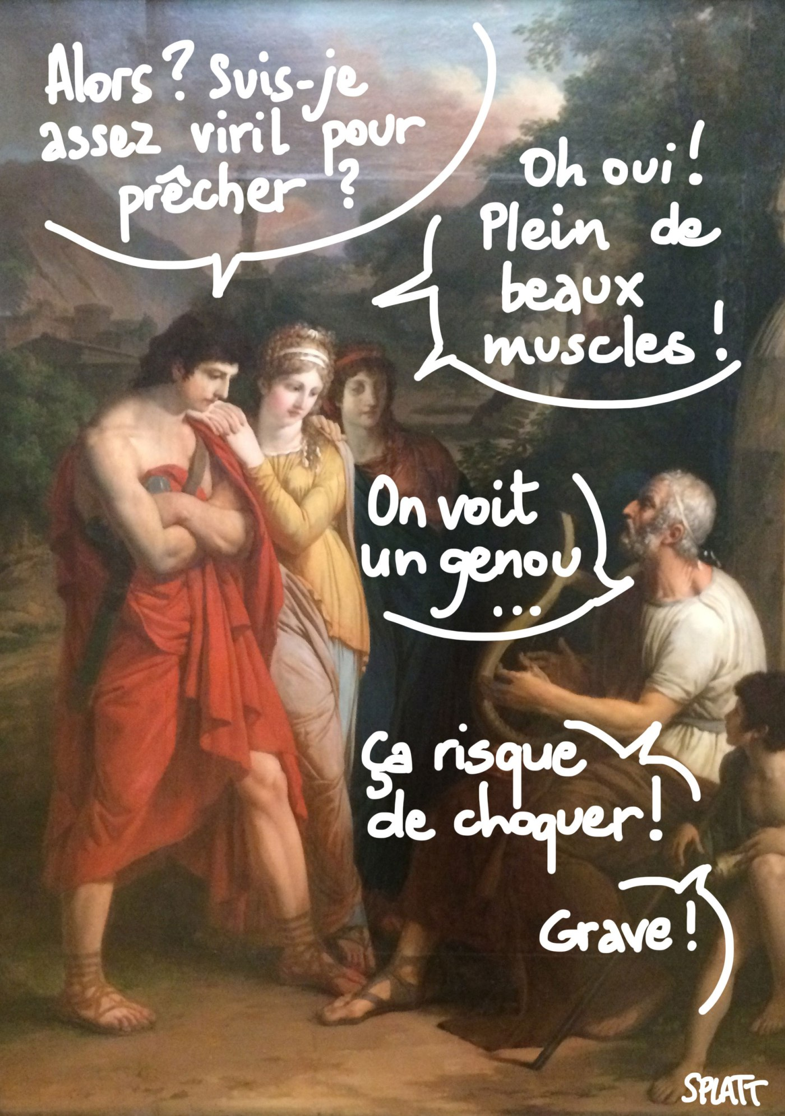
3
UN
TEXTE
RÉVOLU-TIONNAIRE
Ga 3,26-29

Slide 239
Pour la plupart des biblistes, la lettre aux Galates a été écrite lors du second séjour de Paul à Corinthe, peu avant celle aux Romains, autour de l'année 57.

Slide 240
Pour la plupart des biblistes, la lettre aux Galates a été écrite lors du second séjour de Paul à Corinthe, peu avant celle aux Romains, autour de l'année 57.
Pour d'autres, elle aurait été écrite plus tôt, en 53/54.

Slide 241
Pour la plupart des biblistes, la lettre aux Galates a été écrite lors du second séjour de Paul à Corinthe, peu avant celle aux Romains, autour de l'année 57.
Pour d'autres, elle aurait été écrite plus tôt, en 53/54.
Dans les deux cas, une chose est certaine, cette lettre aux Galates est antérieure à la lettre aux Romains.

Slide 242
Bénis-sois-tu Seigneur
de m'avoir fait
Juif et non païen,
homme libre et non esclave,
homme et non femme.

Slide 243
Bénis-sois-tu Seigneur
de m'avoir fait
Juif et non païen,
homme libre et non esclave,
homme et non femme.
²⁸Il n’y a ni Juif, ni Grec ;
il n’y a ni esclave,
ni (homme) libre ;
il n’y a ni homme ni femme.

Slide 244
Béni soit le Seigneur
qui librement m'a voulue et créée
telle que je suis.

Slide 245
Béni soit le Seigneur
qui librement m'a voulue et créée
telle que je suis.
²⁸Il n’y a ni Juif, ni Grec ;
il n’y a ni esclave,
ni (homme) libre ;
il n’y a ni homme ni femme.

Slide 246
²⁶Tous (pantes), en effet, fils de Dieu vous êtes,
par le moyen de la foi en Christ Jésus.
²⁷Vous tous (hosoí), en effet,
en Christ vous avez été baptisés,
Christ vous avez revêtu.
²⁸Il n’y a ni Juif, ni Grec ;
il n’y a ni esclave, ni (homme) libre ;
il n’y a ni homme ni femme.
Tous (pantes), en effet,
vous êtes un en Christ Jésus.
²⁹Et si vous (appartenez) de Christ,
alors d’Abraham descendance vous êtes,
selon la promesse, héritiers. (Ga 3,26-29)

Slide 247
²⁶Tous (pantes), en effet, fils de Dieu vous êtes,
par le moyen de la foi en Christ Jésus.
²⁷Vous tous (hosoí), en effet,
en Christ vous avez été baptisés,
Christ vous avez revêtu.
²⁸Il n’y a ni Juif, ni Grec ;
il n’y a ni esclave, ni (homme) libre ;
il n’y a ni homme ni femme.
Tous (pantes), en effet,
vous êtes un en Christ Jésus.
²⁹Et si vous (appartenez) de Christ,
alors d’Abraham descendance vous êtes,
selon la promesse, héritiers. (Ga 3,26-29)

Slide 248
²⁶Tous (pantes), en effet, fils de Dieu vous êtes,
par le moyen de la foi en Christ Jésus.
²⁷Vous tous (hosoí), en effet,
en Christ vous avez été baptisés,
Christ vous avez revêtu.
²⁸Il n’y a ni Juif, ni Grec ;
il n’y a ni esclave, ni (homme) libre ;
il n’y a ni homme ni femme.
Tous (pantes), en effet,
vous êtes un en Christ Jésus.
²⁹Et si vous (appartenez) de Christ,
alors d’Abraham descendance vous êtes,
selon la promesse, héritiers. (Ga 3,26-29)

Slide 249
²⁶Tous (pantes), en effet, fils de Dieu vous êtes,
par le moyen de la foi en Christ Jésus.
²⁷Vous tous (hosoí), en effet,
en Christ vous avez été baptisés,
Christ vous avez revêtu.
²⁸Il n’y a ni Juif, ni Grec ;
il n’y a ni esclave, ni (homme) libre ;
il n’y a ni homme ni femme.
Tous (pantes), en effet,
vous êtes un en Christ Jésus.
²⁹Et si vous (appartenez) de Christ,
alors d’Abraham descendance vous êtes,
selon la promesse, héritiers. (Ga 3,26-29)

Slide 250
Pour Paul, le partage de la même identité spirituelle et de la même relation fondamentale au Christ l’emporte sur toutes les différences qui peuvent exister par ailleurs entre les croyants :

Slide 251
Pour Paul, le partage de la même identité spirituelle et de la même relation fondamentale au Christ l’emporte sur toutes les différences qui peuvent exister par ailleurs entre les croyants :
ceux venus du paganisme
ou du judaïsme,
les esclaves et les hommes libres,
les femmes et les hommes !

Slide 252
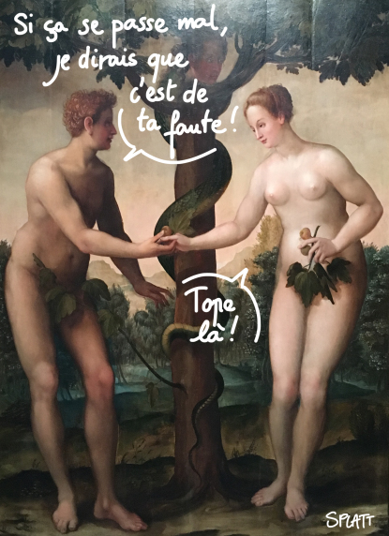
4
DES
TEXTES
CONTRA-DICTOIRES
EN 1 Co ?

Slide 253
41 Un premier texte contradictoire : 1 Co 11,2-16

Slide 254
41 Un premier texte contradictoire : 1 Co 11,2-16
411 Un écrit de circonstance

Slide 255
Les Chrétiens de Corinthe ont bien reçu et intégré la libération et les promesses de vie accordées par l’Évangile de Jésus-Christ.

Slide 256
Les Chrétiens de Corinthe ont bien reçu et intégré la libération et les promesses de vie accordées par l’Évangile de Jésus-Christ.
Mais, confrontée au quotidien, aux coutumes sociales, la mise en pratique de cette foi pose question.
Paul tente d’y répondre.

Slide 257
Comment proclamer la vie nouvelle en Christ, appeler l’homme et la femme à la liberté des enfants de Dieu, tout en tenant compte de la situation de la femme à la fois dans la cité grecque et dans la société juive ?

Slide 258
Comment proclamer la vie nouvelle en Christ, appeler l’homme et la femme à la liberté des enfants de Dieu, tout en tenant compte de la situation de la femme à la fois dans la cité grecque et dans la société juive ?
Avec la question du voile, il s’agit de rappeler les principes de déroulement du culte et la manière de se comporter des hommes et des femmes dans l’assemblée.

Slide 259
C’est donc
un écrit de circonstance.

Slide 260
C’est donc
un écrit de circonstance.
Il nous appartient de discerner
dans ce passage :

Slide 261
C’est donc
un écrit de circonstance.
Il nous appartient de discerner
dans ce passage :
- ce qui est "vérité contingente" due aux circonstances
et au contexte corinthien,

Slide 262
C’est donc
un écrit de circonstance.
Il nous appartient de discerner
dans ce passage :
- ce qui est "vérité contingente" due aux circonstances
et au contexte corinthien,
- ce qui est "vérité permanente".

Slide 263
412 Question de traduction et construction du texte

Slide 264
²Je vous félicite de vous souvenir
si bien de moi,
et de garder les traditions
que je vous ai transmises.
³Mais je veux que vous le sachiez :
la tête de tout homme, c’est le Christ ;
la tête de la femme, c’est l’homme ;
la tête du Christ, c’est Dieu.

Slide 265
⁴Tout homme qui prie ou prophétise ayant quelque chose sur la tête fait honte à sa tête.
⁵Toute femme qui prie ou prophétise
sans avoir la tête couverte fait honte à sa tête :
c’est exactement comme si elle était rasée.
⁶En effet, si elle ne se couvre pas,
qu’elle aille jusqu’à se faire tondre ;
et si c’est une honte pour la femme d’être tondue ou rasée, qu’elle se couvre.
⁷L’homme, lui, ne doit pas se couvrir la tête,
puisqu’il est image et gloire de Dieu,
et la femme est la gloire de l’homme.

Slide 266
⁸Ce n’est pas l’homme, en effet,
qui a été tiré de la femme,
mais la femme qui a été tirée de l’homme,
⁹et ce n’est pas l’homme
qui a été créé à cause (pour) de la femme,
mais la femme à cause (pour) de l’homme.
¹⁰À cause de ceci,
la femme doit avoir autorité (exousia)
sur la tête, à cause des anges.

Slide 267
Voilà pourquoi la femme doit avoir sur la tête un signe de sujétion… (BJ 1955 et 1973)

Slide 268
Voilà pourquoi la femme doit avoir sur la tête un signe de sujétion… (BJ 1955 et 1973)
Voilà pourquoi la femme doit se coiffer convenablement... (BJ 1998)

Slide 269
Voilà pourquoi la femme doit avoir sur la tête un signe de sujétion… (BJ 1955 et 1973)
Voilà pourquoi la femme doit se coiffer convenablement... (BJ 1998)
C’est pourquoi la femme doit porter sur la tête la marque de sa dépendance,.. (TOB)

Slide 270
Voilà pourquoi la femme doit avoir sur la tête un signe de sujétion… (BJ 1955 et 1973)
Voilà pourquoi la femme doit se coiffer convenablement... (BJ 1998)
C’est pourquoi la femme doit porter sur la tête la marque de sa dépendance,.. (TOB)
La femme, à cause des anges, doit avoir sur la tête, une marque de l’autorité. (Segond 2002)

Slide 271
Voilà pourquoi la femme doit avoir sur la tête un signe de sujétion… (BJ 1955 et 1973)
Voilà pourquoi la femme doit se coiffer convenablement... (BJ 1998)
C’est pourquoi la femme doit porter sur la tête la marque de sa dépendance,.. (TOB)
La femme, à cause des anges, doit avoir sur la tête, une marque de l’autorité. (Segond 2002)
La femme doit avoir sur la tête un signe marquant qu'elle est soumise à l'autorité de son mari. (F.C. 1987)

Slide 272
Voilà pourquoi la femme doit avoir sur la tête un signe de sujétion… (BJ 1955 et 1973)
Voilà pourquoi la femme doit se coiffer convenablement... (BJ 1998)
C’est pourquoi la femme doit porter sur la tête la marque de sa dépendance,.. (TOB)
La femme, à cause des anges, doit avoir sur la tête, une marque de l’autorité. (Segond 2002)
La femme doit avoir sur la tête un signe marquant qu'elle est soumise à l'autorité de son mari. (F.C. 1987)
La femme doit avoir sur la tête un signe marquant ses responsabilités. (F.C. 1997)

Slide 273
Le terme grec traduit par autorité, discipline, responsabilité ou dépendance… est exousia.

Slide 274
Le terme grec traduit par autorité, discipline, responsabilité ou dépendance… est exousia.
Ce mot désigne le pouvoir légitime, la permission, le droit, la liberté, la capacité, l’autorité…

Slide 275
Le terme grec traduit par autorité, discipline, responsabilité ou dépendance… est exousia.
Ce mot désigne le pouvoir légitime, la permission, le droit, la liberté, la capacité, l’autorité…
Alors, quelle permission la femme a-t-elle reçue ? Quel pouvoir Paul lui reconnait-il ?

Slide 276
Celui de prier et de prophétiser !

Slide 277
Celui de prier et de prophétiser !
Il faut rappeler que les femmes n’accédaient qu’au premier parvis intérieur du Temple et qu’elles étaient exclues des prières et des sacrifices…
Pourquoi un voile ?

Slide 278
Celui de prier et de prophétiser !
Il faut rappeler que les femmes n’accédaient qu’au premier parvis intérieur du Temple et qu’elles étaient exclues des prières et des sacrifices…
Pourquoi un voile ?
Il faut se rappeler que le port du voile par la femme n’était pas chez les Juifs un signe de subordination, mais un acte de décence.

Slide 279
¹¹D’ailleurs, dans le Seigneur la femme n’est pas sans l’homme, ni l’homme sans la femme. ¹²En effet, de même que la femme a été tirée de l’homme, de même l’homme vient au monde par la femme, et tout cela vient de Dieu. ¹³Jugez-en par vous-mêmes : est-il convenable qu’une femme prie Dieu sans avoir la tête couverte ? ¹⁴La nature elle-même ne vous enseigne-t-elle pas que, pour un homme, il est déshonorant d’avoir les cheveux longs, ¹⁵alors que, pour une femme, c’est une gloire, car la chevelure lui a été donnée pour s’en draper ? ¹⁶Et si quelqu’un croit devoir ergoter, nous, nous n’avons pas cette manière de faire, et les Églises de Dieu non plus.

Slide 280
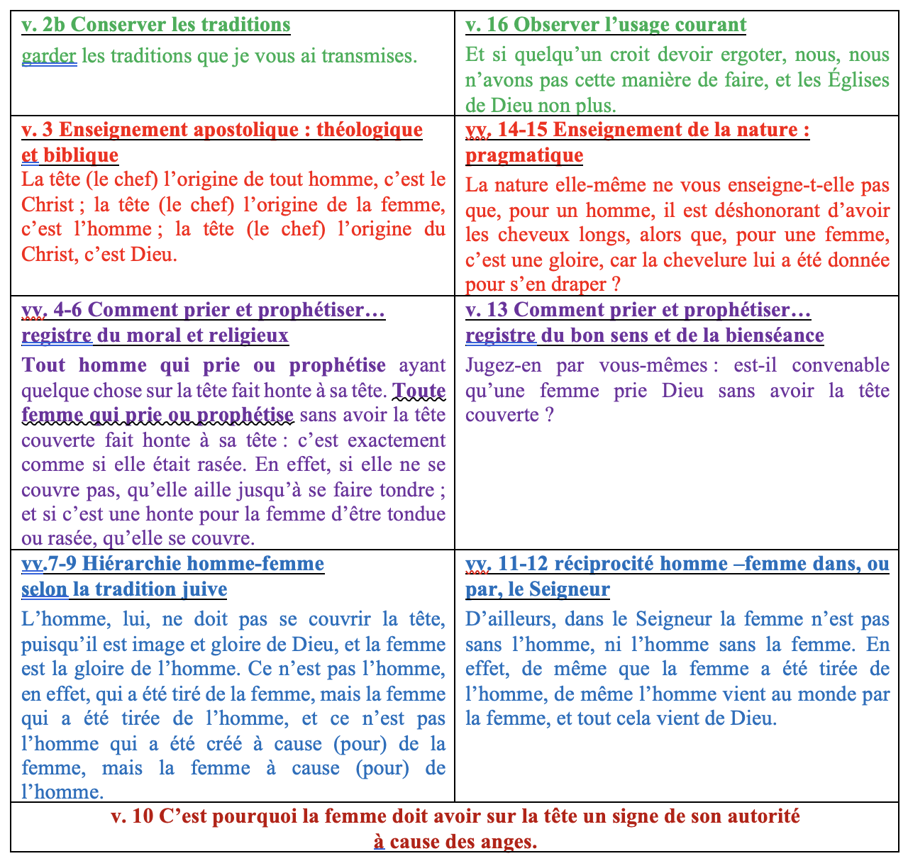

Slide 281
Paul abandonne l’argumentation traditionnelle et les exhortations morales pour juxtaposer :
une vérité théologique fondamentale, l’égalité de
l’homme et de la femme en Christ,
et une pratique ecclésiale dont les critères deviennent le bon sens et les convenances.

Slide 282
Hommes et femmes
ont un rôle identique :

Slide 283
Hommes et femmes
ont un rôle identique :
Prier et prophétiser,
activité exercée sur un pied d’égalité
par les femmes comme par les hommes.

Slide 284
Hommes et femmes
ont un rôle identique :
Prier et prophétiser,
activité exercée sur un pied d’égalité
par les femmes comme par les hommes.
Mais, ce qui les distingue,
c’est la tenue.

Slide 285
413 Une solution de compromis

Slide 286
La double argumentation de Paul et la double signification attribuée à la tenue différente de la femme vise deux auditoires différents qu'il cherche à rejoindre et à convaincre de façon adaptée à chacun :

Slide 287
La double argumentation de Paul et la double signification attribuée à la tenue différente de la femme vise deux auditoires différents qu'il cherche à rejoindre et à convaincre de façon adaptée à chacun :
les Chrétiens d’origine juive
et les Chrétiens d’origine païenne.

Slide 288
Les femmes juives avaient l’habitude de sortir en public la tête couverte. A plus forte raison devaient-elles se couvrir la tête pour participer au culte public.

Slide 289
Les femmes juives avaient l’habitude de sortir en public la tête couverte. A plus forte raison devaient-elles se couvrir la tête pour participer au culte public.
Ainsi, les Chrétiennes d'origine juive pouvaient se montrer attachées à cette pratique, inconnue et sans signification pour des Chrétiennes d’origine païenne.

Slide 290
Afin d’éviter qu’une pratique, sans importance en elle-même, ne provoque des divisions dans la communauté, Paul adopte alors une solution de compromis :

Slide 291
Afin d’éviter qu’une pratique, sans importance en elle-même, ne provoque des divisions dans la communauté, Paul adopte alors une solution de compromis :
prescrire à toutes les femmes
la pratique de se couvrir la tête
pour participer
à la prière communautaire.

Slide 292
Pour les chrétiennes d’origine juive, la tête couverte sera un signe de respect de l’ordre de la création tel que le représentent les Écritures : Dieu / l’homme / la femme.

Slide 293
Pour les chrétiennes d’origine juive, la tête couverte sera un signe de respect de l’ordre de la création tel que le représentent les Écritures : Dieu / l’homme / la femme.
Pour les chrétiennes d’origine païenne, au contraire, ce qui recouvre la tête sera vu comme un signe d’autorité (exousía), marquant l'aptitude de la femme à prophétiser au même titre que l’homme.

Slide 294
42 Un second texte contradictoire : 1 Co 14,33-35

Slide 295
³³… Dieu n'est pas un Dieu de désordre
mais de paix,
comme dans toutes les églises des saints.
³⁴Que les femmes se taisent
dans les assemblées :
elles n’ont pas la permission de parler ;
elles doivent rester soumises,
comme dit aussi la Loi.
³⁵Si elles désirent s’instruire sur quelque détail,
qu’elles interrogent leur mari à la maison.
Il n’est pas convenable qu’une femme parle dans les assemblées. (1 Co 14,33b-35)

Slide 296
Pour certains commentateurs, ce passage n'est pas de Paul mais a été inspiré par des textes postérieurs du Nouveau Testament.

Slide 297
Pour certains commentateurs, ce passage n'est pas de Paul mais a été inspiré par des textes postérieurs du Nouveau Testament.
Plusieurs indices vont dans ce sens.

Slide 298
Pour certains commentateurs, ce passage n'est pas de Paul mais a été inspiré par des textes postérieurs du Nouveau Testament.
Plusieurs indices vont dans ce sens.
Tout d'abord, dans certains manuscrits anciens, le passage allant des vv. 33b à 35 est reporté à la fin du chapitre 14, après le v. 40.

Slide 299
Ensuite, ces versets viennent rompre l'unité des versets 31-40 centrés sur la question de la prophétie en Église et coupent sa logique.
Et quand on supprime ces vv. 33b-35, l'ensemble du texte 31-40 demeure très cohérent.

Slide 300
³¹Vous pouvez tous prophétiser, mais chacun à son tour, pour que tout le monde soit instruit et encouragé. ³²Le prophète est maître de l’esprit prophétique qui l’anime. ³³Car Dieu n’est pas un Dieu de désordre, mais un Dieu de paix.
Comme cela se fait dans toutes les Eglises des saints,
³⁴que les femmes se taisent dans les assemblées : elles n’ont pas la permission de parler ; elles doivent rester soumises, comme dit aussi la Loi.
³⁵…Il n’est pas convenable qu’une femme parle dans les assemblées.
³⁶La parole de Dieu a-t-elle chez vous son point de départ ?
Etes-vous les seuls à l’avoir reçue ?
³⁷Si quelqu’un croit être prophète ou inspiré, qu’il reconnaisse dans ce que je vous écris un commandement du Seigneur.

Slide 301
La combinaison de l'analyse littéraire et de l'appréciation de la critique textuelle a poussé bon nombre de spécialistes à considérer le passage sur le silence des femmes comme un ajout tardif à 1 Co, et, qui plus est, très probablement, comme un ajout que Paul n'a jamais écrit.
Eldon Jay EPP, Junia, Une femme apôtre ressuscitée par l'exégèse, MdB 67, Labor et Fides, Genève, 2014, 47

Slide 302
43 Conclusion

Slide 303
43 Conclusion
Ce rapide parcours dément l’étiquette de "misogyne" facilement collée à Paul.

Slide 304
43 Conclusion
Ce rapide parcours dément l’étiquette de "misogyne" facilement collée à Paul.
Mais que dire de textes moins favorables comme "Que les femmes soient soumises et qu’elles se taisent ! Sauvées par la maternité !" (Col 3,18-19 ; Ep 5,21-24 et surtout 1 Tm 2,8-15) ?

Slide 305
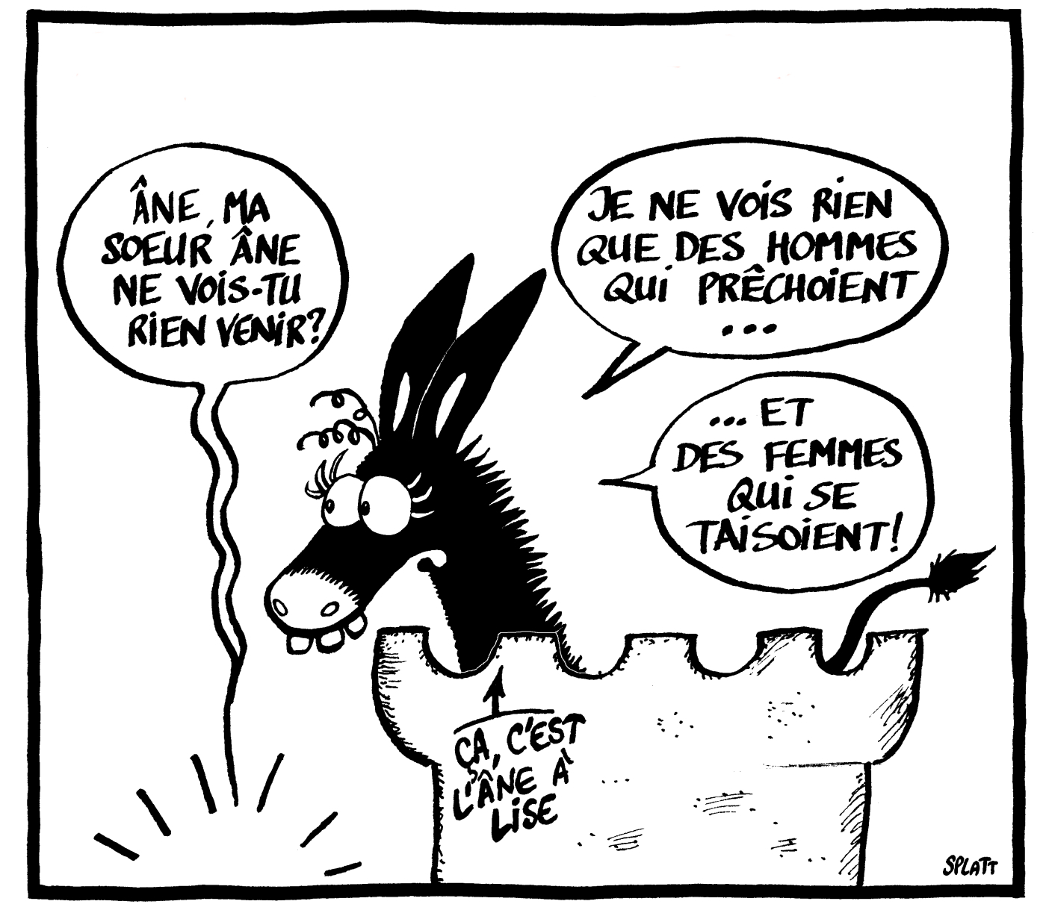
5 la tradition paulinienne

Slide 306
Les lettres aux Colossiens et Éphésiens (entre 70-90) et à Timothée et Tite (entre 90-100), traduisent une évolution de la pensée paulinienne.

Slide 307
Les lettres aux Colossiens et Éphésiens (entre 70-90) et à Timothée et Tite (entre 90-100), traduisent une évolution de la pensée paulinienne.
Peu à peu la nouveauté évangélique est mise en veilleuse jusqu’à perdre de vue dans certains textes, que dans le Christ, "il n’y a plus ni homme ni femme".

Slide 308
51 Les lettres aux Colossiens
et Éphésiens

Slide 309
¹⁸Vous les femmes,
soyez soumises à votre mari
– soyez subordonnées (upotassesthe) – aux maris, dans le Seigneur,
c’est ce qui convient.
¹⁹Et vous les hommes,
aimez (agapate) votre femme,
ne vous aigrissez pas contre elles.
(Col 3,18-19)

Slide 310
²¹Vous subordonnant (upotassomenoi )
les uns aux autres dans la crainte du Christ.
²²Les femmes, à vos propres maris
comme au Seigneur,
²³Car le mari est tête de la femme,
comme Christ est tête de l’Église…
²⁴Mais tout comme l’Église est subordonnée
au Christ, ainsi les femmes en tout à leur mari.
²⁵Les maris, aimez votre femme
à la manière dont le Christ a aimé l’Église
et s’est donné lui-même pour elle
²⁶afin de la conduire à la sainteté… (…)

Slide 311
²⁸Ainsi les maris doivent-ils aimer (agapan) leur femme, comme leur propre corps. Celui qui aime sa femme s’aime lui-même.
²⁹En effet, jamais personne n’a détesté son propre corps. Au contraire, il le nourrit et en prend soin tout comme le Seigneur pour l’Église ³⁰car nous sommes les membres de son corps. (…)
³³En tous les cas, que chacun de vous, pour sa part, aime sa femme comme lui-même, et que la femme respecte son mari.
(Ep 5,21-25.28-30.33)

Slide 312
²¹Vous subordonnant
(upotassomenoi)
les uns aux autres
dans la crainte du Christ.
²²Les femmes,
à vos propres maris
comme au Seigneur,

Slide 313
Le verbe upotassô :
- préposition upo
"sous, au-dessous, en-dessous"
- verbe tassô
"disposer, ranger, mettre en ordre".

Slide 314
Le verbe upotassô :
- préposition upo
"sous, au-dessous, en-dessous"
- verbe tassô
"disposer, ranger, mettre en ordre".
Idée de subordination,
pouvant renvoyer, selon les contextes, à :
un ordre des éléments,
une échelle des êtres,
une hiérarchie sociale.

Slide 315
Ce verbe est employé par exemple pour exprimer la dépendance par rapport à l'autorité comme dans la lettre aux Romains :
Que toute âme soit soumise (subordonnée) aux autorités supérieures. (Rm 13,1)

Slide 316
Ce verbe est employé par exemple pour exprimer la dépendance par rapport à l'autorité comme dans la lettre aux Romains :
Que toute âme soit soumise (subordonnée) aux autorités supérieures. (Rm 13,1)
Il est utilisé également pour parler de la dépendance du Christ par rapport à Dieu :
Lorsque toutes choses auront été soumises au Christ, alors lui-même, le fils, se soumettra à Dieu qui lui aura tout soumis ; ainsi Dieu règnera parfaitement sur tout. (1 Co 15,28)

Slide 317
Le verbe upotassô, en rapport avec la femme, exprime l’idée de subordination, mais jamais le sens "d’obéir" pour lequel il existe un autre verbe upakouô.
Le texte ne parle pas d’infériorité de la femme.

Slide 318
Le verbe upotassô, en rapport avec la femme, exprime l’idée de subordination, mais jamais le sens "d’obéir" pour lequel il existe un autre verbe upakouô.
Le texte ne parle pas d’infériorité de la femme.
L’autorité du mari est comparée à la manière dont le Christ est tête de l’Église, c'est-à-dire dans le don.

Slide 319
Le verbe upotassô, en rapport avec la femme, exprime l’idée de subordination, mais jamais le sens "d’obéir" pour lequel il existe un autre verbe upakouô.
Le texte ne parle pas d’infériorité de la femme.
L’autorité du mari est comparée à la manière dont le Christ est tête de l’Église, c'est-à-dire dans le don.
C’est l’amour qui conduit son autorité.
L’amour dont il est question est rendu par le mot agapé, qui rompt avec toute idée de domination autoritariste.

Slide 320
Le verbe upotassô, en rapport avec la femme, exprime l’idée de subordination, mais jamais le sens "d’obéir" pour lequel il existe un autre verbe upakouô.
Le texte ne parle pas d’infériorité de la femme.
L’autorité du mari est comparée à la manière dont le Christ est tête de l’Église, c'est-à-dire dans le don.
C’est l’amour qui conduit son autorité.
L’amour dont il est question est rendu par le mot agapé, qui rompt avec toute idée de domination autoritariste.
1 Co 13 l’amour patient, serviable, ne se vante pas…

Slide 321
- L’Église est corps du Christ et aimée de lui. (v. 25)

Slide 322
- L’Église est corps du Christ et aimée de lui. (v. 25)
- Le mari doit aimer son épouse comme son propre corps et comme le Christ aime son Église. (v. 28)

Slide 323
- L’Église est corps du Christ et aimée de lui. (v. 25)
- Le mari doit aimer son épouse comme son propre corps et comme le Christ aime son Église. (v. 28)
- Sans oublier que les deux sont membres du corps du Christ. (v. 30)

Slide 324
La lettre aux Éphésiens ne peut être comprise par morceaux, tels qu’ils étaient encore choisis et présentés en latin et en français dans le Missel romain à l’usage des fidèles des années 1950, sous les termes de Morale conjugale avec les versets 22 à 24.
Elisabeth DUFOURCQ, Histoire des chrétiennes, l’autre moitié de l’Évangile, Bayard, Paris, 2008, 82.

Slide 325
Ce texte ne remet donc pas en question la hiérarchie sociale de l’époque établie par le droit romain.

Slide 326
Ce texte ne remet donc pas en question la hiérarchie sociale de l’époque établie par le droit romain.
Les rapports inégalitaires subsistent, mais ils sont croisés avec le principe de la subordination mutuelle :

Slide 327
Ce texte ne remet donc pas en question la hiérarchie sociale de l’époque établie par le droit romain.
Les rapports inégalitaires subsistent, mais ils sont croisés avec le principe de la subordination mutuelle :
Vous subordonnant
les uns aux autres
dans le respect du Christ.
Nuance très importante.

Slide 328
52 Les lettres à Timothée et Tite

Slide 329
Ces deux lettres datent de la fin du premier siècle.
Elles traitent de l'organisation de 1’Église et nous informent sur le rôle et le statut spirituel de la femme dans la communauté chrétienne.

Slide 330
C’est dans les Pastorales que va débuter (car ce ne fut hélas qu’un début) cette congélation scripturaire où on n’interdit plus seulement la parole aux femmes… parce que c’est défendu, parce que la femme a été créée en second, parce qu’elle a péché en premier, tout juste accordera-t-on aux femmes un petit coin de Paradis si elles donnent quelques nouveaux petits chrétiens à condition qu’elles le fassent en persévérant dans la foi…
Alphonse MAILLOT, Marie, ma sœur, étude sur la femme dans le Nouveau Testament, Ed Letouzey et Ané, Paris, 1990, 170.

Slide 331
521 Les femmes
doivent garder le silence

Slide 332
⁸Je veux donc que les hommes prient en tout lieu, levant vers le ciel des mains saintes, sans colère ni dispute. (1 Tm 2,8)

Slide 333
⁸Je veux donc que les hommes prient en tout lieu, levant vers le ciel des mains saintes, sans colère ni dispute. (1 Tm 2,8)
⁹Quant aux femmes, qu’elles aient une tenue décente, qu’elles se parent avec pudeur et modestie : ni tresses ni bijoux d’or ou perles ou toilettes somptueuses, ¹⁰mais qu’elles se parent au contraire de bonnes œuvres, comme il convient à des femmes qui font profession de piété. (1 Tm 2,9-10)

Slide 334
⁸Je veux donc que les hommes prient en tout lieu, levant vers le ciel des mains saintes, sans colère ni dispute. (1 Tm 2,8)
⁹Quant aux femmes, qu’elles aient une tenue décente, qu’elles se parent avec pudeur et modestie : ni tresses ni bijoux d’or ou perles ou toilettes somptueuses, ¹⁰mais qu’elles se parent au contraire de bonnes œuvres, comme il convient à des femmes qui font profession de piété. (1 Tm 2,9-10)
¹⁵Tandis que c’est une gloire pour la femme, car la chevelure lui a été donnée en guise de voile. (1 Co 11,15)

Slide 335
⁸Je veux donc que les hommes prient en tout lieu, levant vers le ciel des mains saintes, sans colère ni dispute. (1 Tm 2,8)
⁹Quant aux femmes, qu’elles aient une tenue décente, qu’elles se parent avec pudeur et modestie : ni tresses ni bijoux d’or ou perles ou toilettes somptueuses, ¹⁰mais qu’elles se parent au contraire de bonnes œuvres, comme il convient à des femmes qui font profession de piété. (1 Tm 2,9-10)
¹⁵Tandis que c’est une gloire pour la femme, car la chevelure lui a été donnée en guise de voile. (1 Co 11,15)

Slide 336
¹¹Pendant l’instruction
la femme doit garder le silence
en toute subordination.
¹²Je ne permets pas à la femme
d’enseigner
ni de prendre autorité sur l’homme,
qu’elle se tienne en silence.
(1 Tm 2,9-12)

Slide 337
522 Les femmes
"sauvées par la maternité" ?

Slide 338
¹³Adam en effet a été formé premier,
Ève ensuite.
¹⁴Et ce n'est pas Adam qui fut séduit,
mais la femme qui, séduite,
tomba dans la transgression.
¹⁵Et elle sera sauvée
au moyen de la maternité,
si elles demeurent dans la foi et l’amour
et la sanctification, avec modestie.

Slide 339
Jamais le Christ ne parle d’Ève, ni de sa faute originelle que les clercs des siècles à venir réinventeront avec une intarissable fécondité.
Elisabeth DUFOURCQ, Histoire des chrétiennes, l’autre moitié de l’Évangile, Bayard, Paris, 2008, 122.

Slide 340
¹⁵Et elle sera sauvée au moyen de la maternité,
si elles demeurent dans la foi et l’amour
et la sanctification, avec modestie. (1 Tm 2,15)

Slide 341
¹⁵Et elle sera sauvée au moyen de la maternité,
si elles demeurent dans la foi et l’amour
et la sanctification, avec modestie. (1 Tm 2,15)
Deux propositions :
- une principale où le verbe au singulier est explicite :
Ève sera sauvée par sa maternité (ou sa descendance)

Slide 342
¹⁵Et elle sera sauvée au moyen de la maternité,
si elles demeurent dans la foi et l’amour
et la sanctification, avec modestie. (1 Tm 2,15)
Deux propositions :
- une principale où le verbe au singulier est explicite :
Ève sera sauvée par sa maternité (ou sa descendance)
- une conditionnelle où le verbe et le sujet sont sous-entendus :
(quant aux femmes) si elles demeurent dans la foi (elles seront sauvées).

Slide 343
Autre traduction :
Cependant elle (Ève) sera sauvée
par sa descendance.
Quant aux femmes elles seront sauvées
si elles persévèrent dans la foi….

Slide 344
Le verset est lié à une maternité bien déterminée, la maternité d’Ève.
Le verset perd ainsi sa valeur de loi générale, donc, les femmes n’ont pas besoin d’une voie spécifique pour être sauvées.

Slide 345
Le verset est lié à une maternité bien déterminée, la maternité d’Ève.
Le verset perd ainsi sa valeur de loi générale, donc, les femmes n’ont pas besoin d’une voie spécifique pour être sauvées.
Cela interroge d’autant plus que la maternité va être mise en question au profit de la virginité, qui va devenir le "top de la condition féminine" !

Slide 346
523 À propos des veuves

Slide 347
523 À propos des veuves
⁹Une veuve, qu'elle soit mise sur la liste, mais qu'elle ait de moins de soixante ans, ayant été la femme d'un seul mari ; ¹⁰elle devra produire le témoignage de sa bonne conduite, avoir élevé des enfants, exercé l'hospitalité, lavé les pieds des saints, secouru les affligés... (1 Tm 5, 9-10)

Slide 348
53 Conclusion : que devient la nouveauté de l’Évangile ?

Slide 349
L'assemblée chrétienne, telle que 1 Timothée promeut, reproduit un modèle social parfaitement inégalitaire :
celui d'une Église enseignante, où les professeurs seraient des hommes et les élèves des simples femmes.

Slide 350
L'assemblée chrétienne, telle que 1 Timothée promeut, reproduit un modèle social parfaitement inégalitaire :
celui d'une Église enseignante, où les professeurs seraient des hommes et les élèves des simples femmes.
Comment comprendre l’écart entre ces prescriptions que nous venons de lire et le texte de Galates "il n’y a plus ni homme, ni femme" ?
La nouveauté de l’Évangile s’édulcore-t-elle sous la pression de la culture ambiante ?

Slide 351
La marginalisation puis l'exclusion des femmes de toute position d'autorité eurent des causes complexes qu'on ne saurait réduire à l'alignement progressif du paulinisme sur les mœurs du temps… Peut-être faut-il chercher la principale cause d'une évolution défavorable aux femmes dans la disparition progressive des Églises de maisonnée.
Marie-Françoise-BASLEZ, L'Église à la maison, Histoire des premières communautés chrétiennes. Ier-IIIe siècle, Salvator, Paris, 2021, 68.

Slide 352
La position de la femme dans la théologie de Paul et dans les écrits qui se réclament de son autorité est certainement conditionnée par une anthropologie lourdement marquée par le contexte culturel et sociologique de l'époque. On ne doit pas oublier que l'élaboration théologique de la première Église est faite exclusivement par des hommes qui proviennent en grande partie du milieu judaïque, même s'ils écrivent en grec et qu'ils se ressentent sous certains aspects de l'influence de l'hellénisme.
Rinaldo FABRIS, La femme dans l’Église primitive, Nouvelle Cité, Paris, 1987, 32.

Slide 353

CONCLUSION

Slide 354
Quelle évolution !
Quels changements de perspective entre les lettres les plus anciennes de Paul et les lettres de la tradition paulinienne !

Slide 355
Quelle évolution !
Quels changements de perspective entre les lettres les plus anciennes de Paul et les lettres de la tradition paulinienne !
En un demi-siècle, on peut avoir l’impression que la nouveauté radicale apportée par Jésus a été mise sous le boisseau !

Slide 356
Quelle évolution !
Quels changements de perspective entre les lettres les plus anciennes de Paul et les lettres de la tradition paulinienne !
En un demi-siècle, on peut avoir l’impression que la nouveauté radicale apportée par Jésus a été mise sous le boisseau !
Le corpus paulinien est traversé d'opinions différentes, voire contradictoires, sur des questions de discipline interne, telle la place des femmes dans l'assemblée communautaire.

Slide 357
Quelle évolution !
Quels changements de perspective entre les lettres les plus anciennes de Paul et les lettres de la tradition paulinienne !
En un demi-siècle, on peut avoir l’impression que la nouveauté radicale apportée par Jésus a été mise sous le boisseau !
Le corpus paulinien est traversé d'opinions différentes, voire contradictoires, sur des questions de discipline interne, telle la place des femmes dans l'assemblée communautaire.
Il faut donc bien ne pas tout mettre sur le même plan.

Slide 358
Il ressort de notre étude et quoi qu'il en soit des deux textes les plus récents évoqués précédemment (1 Co 14,34-35 et 1Tm 2,9-15) que notre enquête menée au sujet de Paul, atteste, de façon très majoritaire,

Slide 359
Il ressort de notre étude et quoi qu'il en soit des deux textes les plus récents évoqués précédemment (1 Co 14,34-35 et 1Tm 2,9-15) que notre enquête menée au sujet de Paul, atteste, de façon très majoritaire, une attitude positive à l'égard de nombreuses femmes,

Slide 360
Il ressort de notre étude et quoi qu'il en soit des deux textes les plus récents évoqués précédemment (1 Co 14,34-35 et 1Tm 2,9-15) que notre enquête menée au sujet de Paul, atteste, de façon très majoritaire, une attitude positive à l'égard de nombreuses femmes, engagées à ses côtés dans la tâche d'évangélisation, aussi bien qu'assignées à des fonctions d'autorité et de gouvernement au sein des Églises locales.

Slide 361
En cela,
Paul s'inscrit en pleine continuité
avec la conduite de Jésus lui-même,
telle que rapportée
dans les quatre Évangiles.

Slide 362
